Slide 1
ФЕДЕРАЛЬНОЕ АГЕНТСТВО СВЯЗИ ФЕДЕРАЛЬНОЕ ГОСУДАРСТВЕННОЕ БЮДЖЕТНОЕ ОБРАЗОВАТЕЛЬНОЕ УЧРЕЖДЕНИЕ ВЫСШЕГО ОБРАЗОВАНИЯ «САНКТ-ПЕТЕРБУРГСКИЙ ГОСУДАРСТВЕННЫЙ УНИВЕРСИТЕТ ТЕЛЕКОММУНИКАЦИЙ ИМ. ПРОФ. М.А. БОНЧ-БРУЕВИЧА» (СПбГУТ) Кафедра экологии и безопасности жизнедеятельности КОМПЛЕКТ ПРЕЗЕНТАЦИЙ ПО ДИСЦИПЛИНЕ «ЭКОЛОГИЧЕСКОЕ КАРТОГРАФИРОВАНИЕ» Направление подготовки 05.03.06 Экология и природопользование Разработчик: профессор, д.г.н. Стурман В.И. Санкт-Петербург 2018

Slide 2
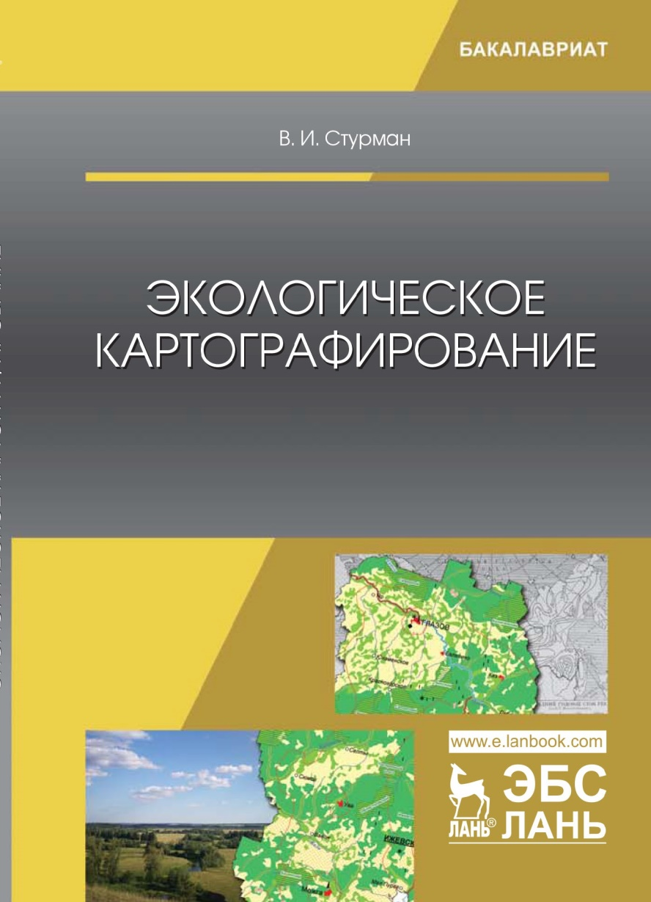
1. ПРЕДМЕТ И ЗАДАЧИ ЭКОЛОГИЧЕСКОГО КАРТОГРАФИРОВАНИЯ

Slide 3
Экологическое картографирование - наука о способах сбора, анализа и картографического представления информации о состоянии среды обитания человека и других биологических видов, т.е. об экологической обстановке.
Цель экологического картографирования - анализ экологической обстановки и ее динамики, т.е. выявление пространственной и временной изменчивости факторов природной среды, воздействующих на здоровье человека и состояние экосистем.
Для достижения этой цели требуется решить задачи: сбор, анализ, оценка, интеграция, территориальная интерпретация, географически корректное картографическое представление весьма многообразной, нередко трудносопоставимой экологической информации.

Slide 4
Прикладные задачи, требующие картографического обеспечения:
- научно-исследовательская работа (с подразделениями по компонентам природной среды, методам исследования, территориальным единицам разного иерархического уровня, или в глобальном масштабе);
- практическая деятельность по охране атмосферного воздуха, поверхностных и подземных вод, почв и недр, растительности и животного мира, ландшафтов (экосистем) в целом (включая юридические, экономические, технологические, гигиенические аспекты; в локальном, региональном, национальном и международном масштабах);
- экологическое образование и воспитание (включая преподавание, пропаганду экологических знаний и осуществление прав личности и общества на информацию).

Slide 5
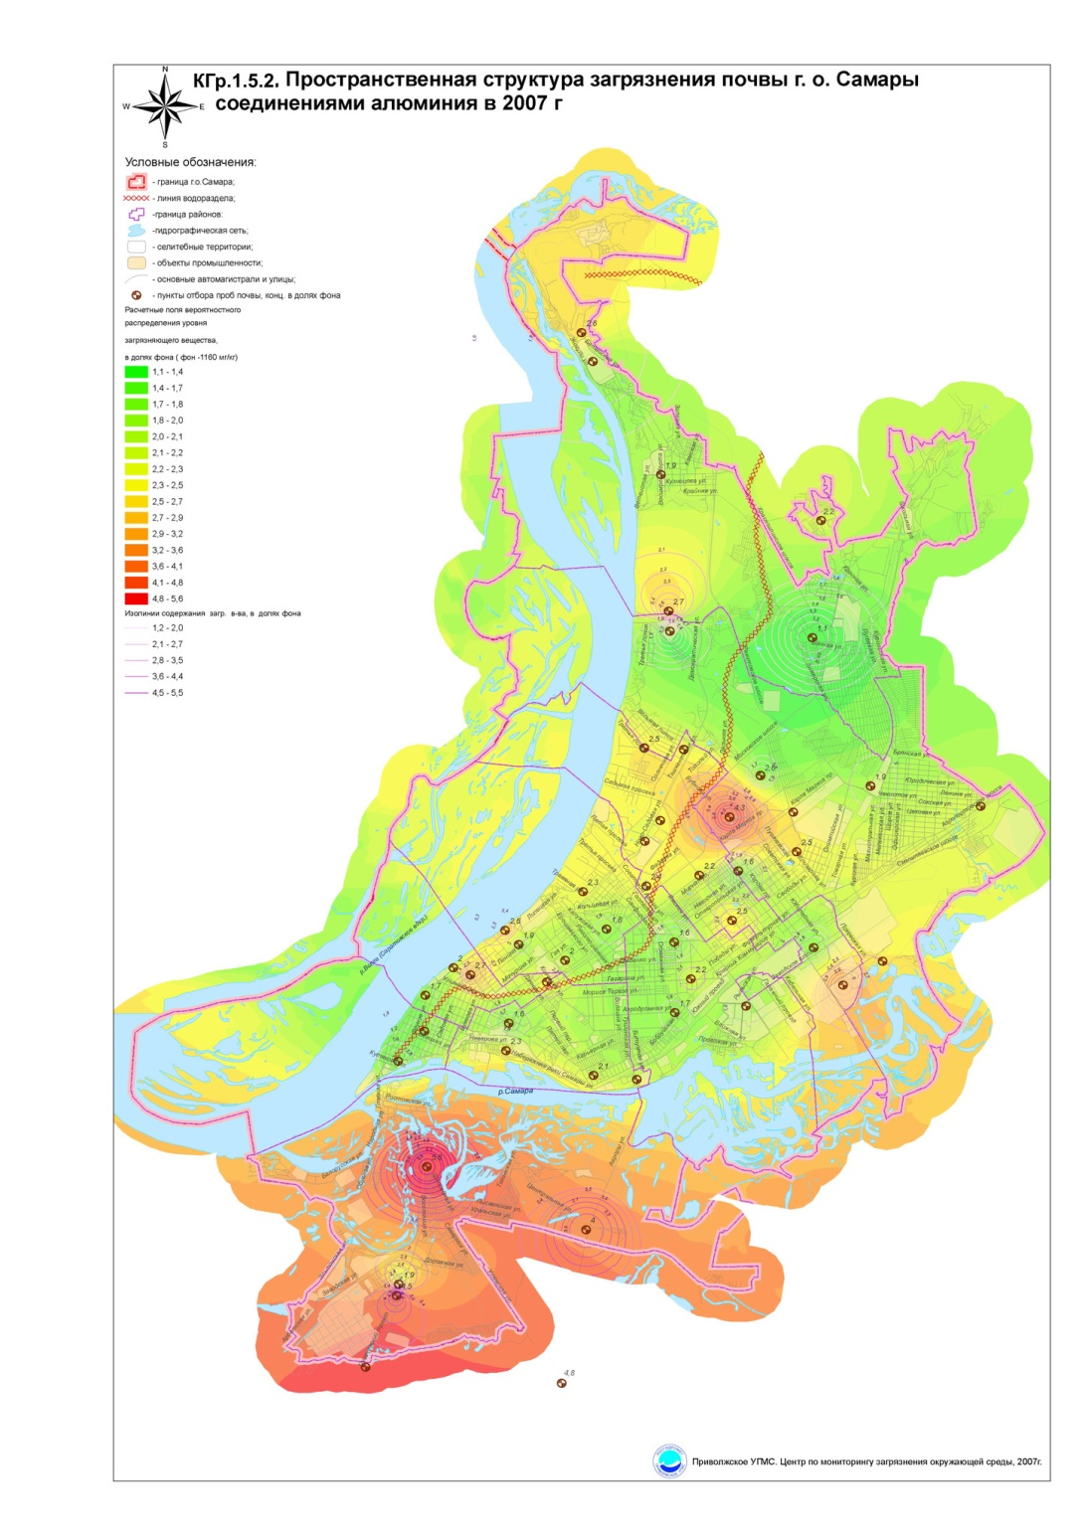
Пример экологической карты для научно-исследовательских целей

Slide 6
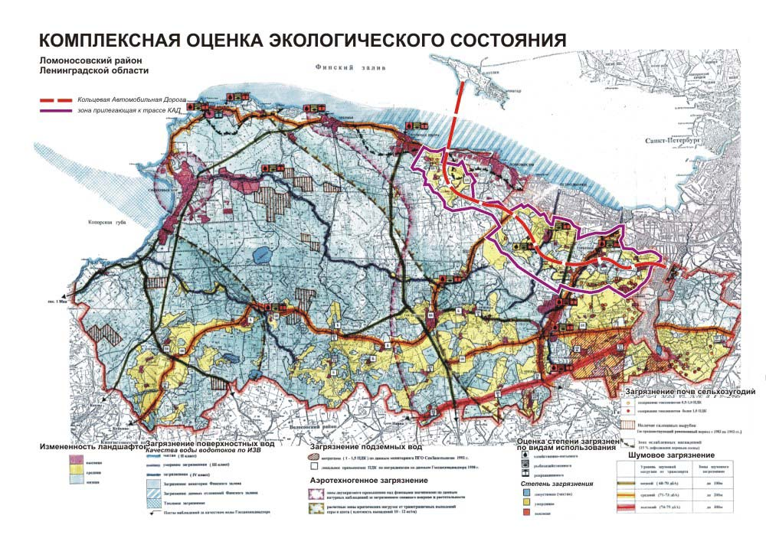
Пример экологической карты для практических целей

Slide 7
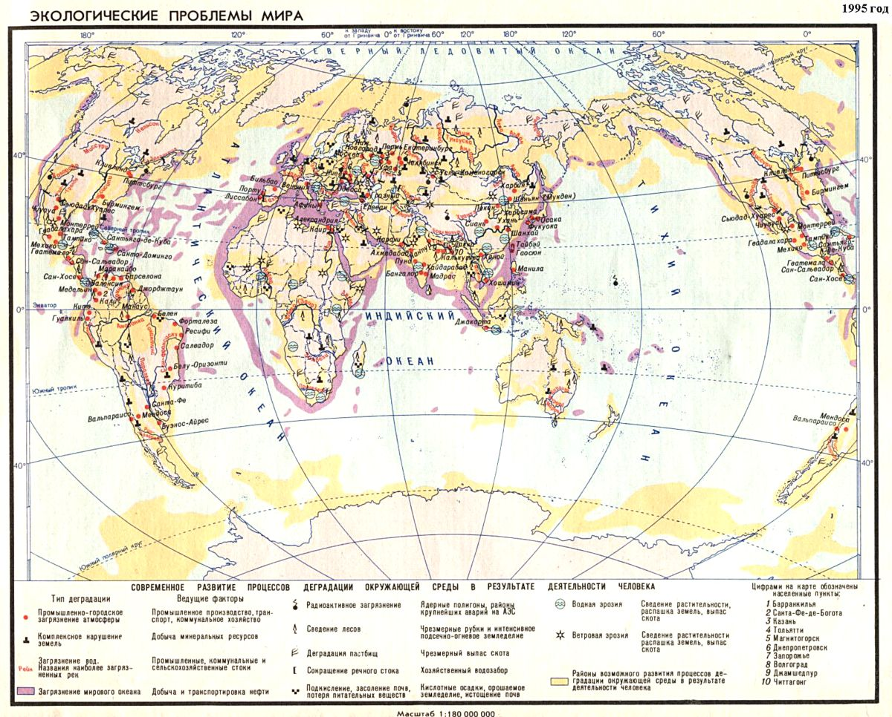
Пример экологической карты для учебных целей

Slide 8
ИСТОРИЧЕСКИЕ КОРНИ И СОВРЕМЕННЫЕ КОНЦЕПЦИИ ЭКОЛОГИЧЕСКОГО КАРТОГРАФИРОВАНИЯ
Вторым «источником и составной частью» экологического картографирования (антропоцентрическое направление) стали прикладные работы по учету природных ресурсов, оценке экологической обстановки и разработке путей ее оптимизации. Обычно такие работы реализовываются в региональных целевых программах природоохранной направленности (территориальные комплексные схемы охраны природы, соответствующие разделы схем районных планировок и генеральных планов). Эти работы отличаются от биоцентрических тем, что оценки и интерпретация выполняются с точки зрения воздействия факторов окружающей среды на здоровье человека и возможности хозяйственного использования природных ресурсов.
Биоцентрический подход базируется на классическом геккелевском понимании предмета экологии и нацелен на картографическое исследование взаимосвязей между биологическими видами и средой их обитания, что в наиболее концентрированном виде было сформулировано В.Б. Сочавой: «Экологические карты как карты экосистем должны отражать их критические компоненты и основные связи между животными и растениями. Человек в экосистему не входит. Она картируется как одна из составляющих среды человека, а не как среда в целом со многими ее компонентами, поэтому в отношении последнего расширять содержание экологических карт нет надобности».
Практически в рамках биоцентрического подхода получило развитие создание фито- и зооэкологических карт, характеризующих условия жизни организмов.

Slide 9
Экологизация тематической картографии. Общий смысл экологизации картографии заключается в переходе от традиционных попыток показа как бы реконструированного состояния природной среды в отсутствие воздействия человека к целенаправленному отображению содержания этого воздействия и его последствий. Экологизация, являющаяся общей тенденцией развития современной науки, проявилась во многих отраслях тематической картографии.

Slide 10
Классификации экологических карт
Наиболее очевидны классификации экологических и эколого-географических карт по масштабу и территориальному охвату, по широте темы (общие и частные, аналитические и синтетические).
Специфическим для экологических карт является их подразделение:
по охвату компонентов окружающей среды:
- состояния атмосферы;
- состояния гидросферы;
- состояния педосферы;
- состояния растительности и животного мира;
- состояния физических полей;
- комплексные.
по источникам исходной информации на карты, составленные на основе:
-дистанционного зондирования;
-статистических данных и их обработки;
-полевого картографирования и мониторинга;
-изучения состояния биоиндикаторов;
-обобщения материалов из разных источников.
Вопросы классификации экологических карт решаются по-разному в зависимости от того, на чем основываются классификации: на анализе и обобщении фактически существующих картографических материалов, либо на теоретических предпосылках.
Относительно устоявшейся и общепризнанной в настоящее время является только упомянутая выше классификация экологических карт по научно-прикладной направленности, в рамках которой выделяются карты:
- инвентаризационные, т.е. нацеленные на учет и описательные характеристики природных объектов;
- оценочные, т.е. характеризующие соответствие состояний и условий природной среды каким-либо критериям и/или нормативам;
- прогнозные, т.е. отображающие предполагаемые и/или недоступные для непосредственного изучения природные объекты и их свойства;
- рекомендательные, т.е. направленные на оптимизацию и гармонизацию отношений в природной среде, предотвращение или смягчение неблагоприятных явлений и их последствий.

Slide 11
ЭКОЛОГО_КАРТОГРАФИЧЕСКОЕ ИСТОЧНИКОВЕДЕНИЕ

Slide 12
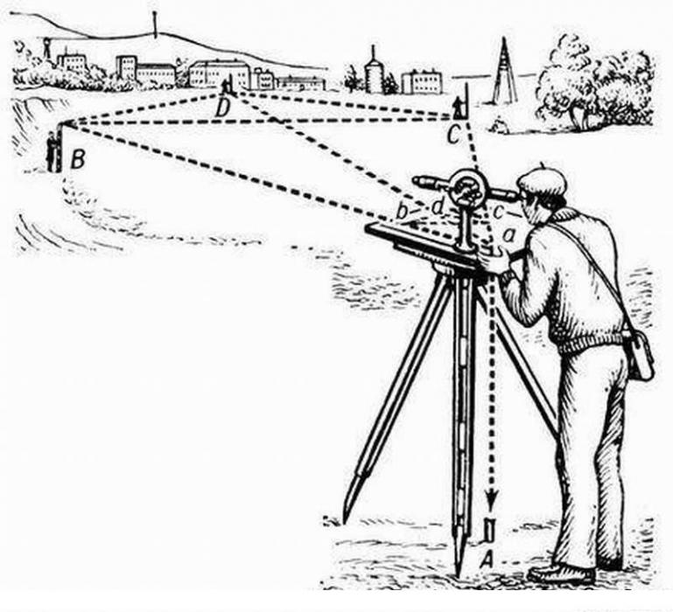
Картографические источники – это графические, фотографические, цифровые и текстовые данные, используемые для составления географических карт.
Источники информации для экологического картографирования подразделяются:
- По организационно-правовому статусу и ведомственной принадлежности (материалы государственных органов, предприятий, научно-исследовательских учреждений, общественных организаций);
- по научным методам и техническим приемам, использованным при получении информации.

Slide 13
КЛАССИФИКАЦИЯ ИНФОРМАЦИОННЫХ ИСТОЧНИКОВ ПО ОРГАНИЗАЦИОННЫМ ФОРМАМ И ВЕДОМСТВЕННОЙ ПРИНАДЛЕЖНОСТИ
Федеральная служба России по гидрометеорологии и мониторингу окружающей среды (Росгидромет). Измерения в системе Росгидромета выполняются систематически и регулярно. Так, посты наблюдения за качеством воздуха в населенных пунктах должны проводить измерения несколько раз в день. Органы Росгидромета располагают систематизированными данными измерений, проводившихся в одних и тех же точках по единым методикам в течение многих лет. Эти ряды данных по своей полноте и продолжительности являются уникальными, по ним можно судить о долговременной динамике тех или иных показателей.
Государственные органы, специально уполномоченные в области охраны окружающей среды (Росприроднадзор, Ростехнадзор и их региональные подразделения, Министерства природных ресурсов и охраны окружающей среды федерального и регионального уровней). Собирают, контролируют и систематизируют данные о состоянии окружающей среды в связи с функционированием экономического механизма природопользования» — платежами предприятий за негативное воздействие на окружающую среду. Издают доклады о состоянии окружающей среды.
Государственные органы собирают информацию в основном для того, чтобы исполнять функции управления и контроля.

Slide 14
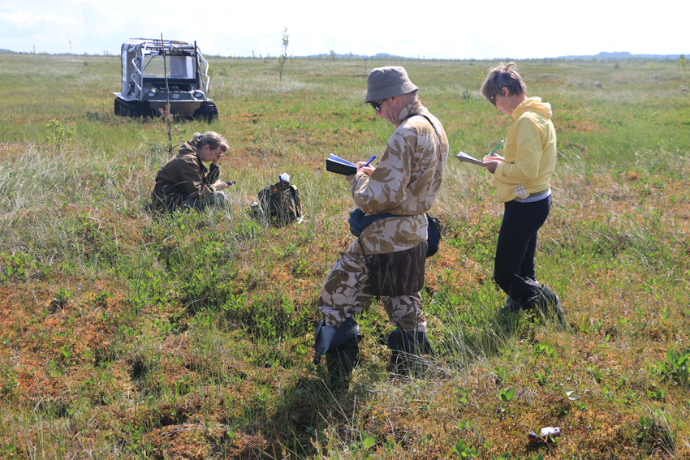
КЛАССИФИКАЦИЯ ИНФОРМАЦИОННЫХ ИСТОЧНИКОВ ПО ОРГАНИЗАЦИОННЫМ ФОРМАМ И ВЕДОМСТВЕННОЙ ПРИНАДЛЕЖНОСТИ (ПРОДОЛЖЕНИЕ)
Научные учреждения выполняют научно-исследовательские работы (НИР) по проблемам качества окружающей среды и обладают материалами, исключительно ценными в связи с экологической ситуацией в пределах тех или иных территорий. Однако сбор материалов научных учреждений сильно затруднен в связи с тем, что результаты НИР, даже выполненных в рамках одной ведомственной системы, находятся в распоряжении различных учреждений и их подразделений. Некоторая информация о работах научных организаций иногда содержится в официальных докладах федерального и территориального уровней. Кроме того, научные учреждения выпускают журналы и сборники научных трудов. Результаты исследований разных организаций находят отражение в материалах научных конференций соответствующей тематики, обобщаются в реферативных журналах. По содержанию публикаций можно судить о тематике исследований научных учреждений и отдельных научных школ в тот или иной период, и при необходимости решать вопросы доступа к материалам непосредственно с соответствующими научными подразделениями.
Коммерческие организации занимаются определением качества воды, воздуха или почвы на коммерческой основе, главным образом при инженерно-экологических изысканиях.
Некоммерческие (общественные) организации могут отбирать и направлять в аккредитованные лаборатории пробы воздуха, воды, и почв, а при значительных масштабах деятельности и финансовых возможностях даже выступать заказчиками научно-исследовательских работ и, соответственно, обладать их результатами. Информация общественных организаций может быть полезной в отношении локальных ситуаций — состояния озера или леса, экологической ситуации микрорайона.

Slide 15
КЛАССИФИКАЦИЯ ИНФОРМАЦИОННЫХ ИСТОЧНИКОВ ЭКОЛОГИЧЕСКОГО КАРТОГРАФИРОВАНИЯ ПО ПРИМЕНЯЕМЫМ НАУЧНЫМ МЕТОДАМ И ТЕХНИЧЕСКИМ ПРИЕМАМ
Анализ информационных источников включает:
- выявление естественнонаучной и социально-гуманитарной сущности показателей и характеристик;
- рассмотрение определяющих эти показатели и характеристики факторов, в т.ч. естественных, антропогенно-преобразованных, антропогенных;
- поиск возможностей выделения тех составляющих показателей и характеристик, которые отражали бы величину антропогенной преобразованности геосистем;
- оценку достоверности, объективности, пространственной и временной изменчивости показателей.
В общей сложности может быть выделено 4 источника информации об экологической обстановке:
дистанционное зондирование;
характеристики источников и объемов техногенных нагрузок;
экспедиционные и стационарные исследования состояния компонентов природной среды;
состояние биоиндикаторов.
Наибольший эффект дает комплексное использование информации из всех названных источников.
Экологическая обстановка, отображаемая с помощью экологических карт, является синтетическим, обобщающим понятием и не может быть непосредственно измерена. За каждым информационным источником стоит отдельная наука, с своей терминологией, научными школами, методами исследования, теоретическими обобщениями…

Slide 16
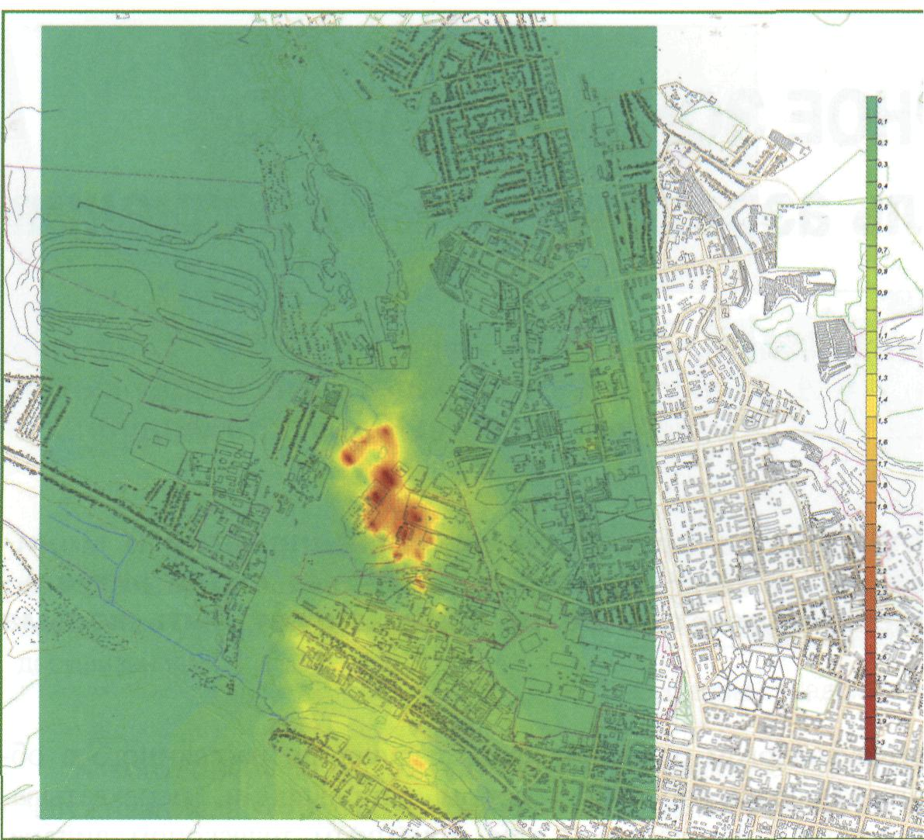
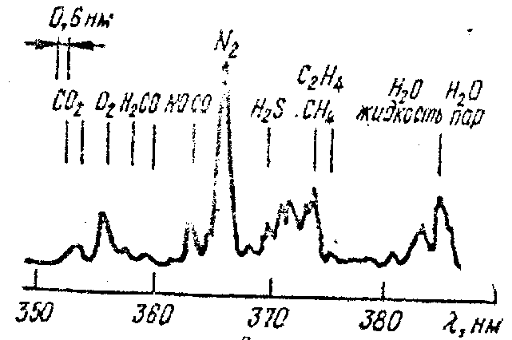
Лидарные методы. Анализируется вторичный сигнал от искусственных (зеркальных) или естественных отражателей, в т.ч. стен зданий, деревьев. Преимущества лидарных методов мониторинга воздушного бассейна связаны с их высокой оперативностью, возможностью непрерывного контроля.
Высокая оперативность дистанционных методов, будучи неоценимым достоинством при решении задач мониторинга, превращается в недостаток, когда речь идет о картографировании осредненных за длительный период показателей.
Лидарная карта запыленности атмосферы (Белгород)

Slide 17
Присутствующие в атмосфере примеси (как и любые вещества вообще, на чем основан известный с XIX века метод спектрального анализа) обладают свойством поглощать или излучать энергию в строго определенном интервале спектра (спектральные линии). Для обнаружения примесей используют лазерные импульсы с незначительно отличающейся длиной волны, так чтобы один импульс соответствовал наиболее сильно поглощающей части линии поглощения, а другой – дальней (краевой) части этой же линии, с последующим сравнением степени ослабления двух импульсов при прохождении через атмосферу
При современном уровне развития лидарной техники стало возможным создание изолинейных карт, показывающих с большой детальностью пространственное распределение усредненных концентраций наиболее распространенных загрязняющих веществ. По отдельным загрязняющим веществам уже налажен глобальный дистанционный мониторинг.

Slide 18
Космические и аэрофотоснимки обеспечивают территориально полное и непрерывное изучение больших площадей, состояние которых зафиксировано на единый момент времени. Это наиболее эффективно при работах, связанных с проблемами охраны земельных, водных и растительных ресурсов (состояние лесов, пастбищ и пахотных угодий; эрозия; засоление; заболачивание). Возможности использования космо- и аэрофотоснимков сильно зависят от природных условий, и прежде всего от залесенности территории.

Slide 19
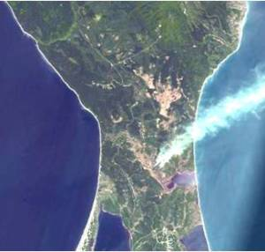
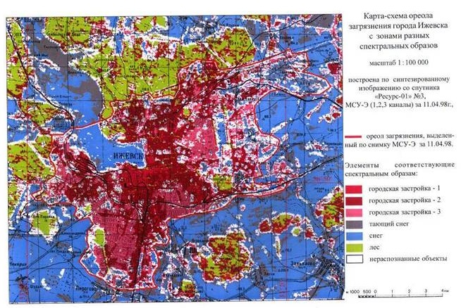
Дистанционное зондирование природных объектов (продолжение)
Фотографические материалы доступны для непосредственного зрительного восприятия и анализа с помощью всего арсенала средств, разработанных в рамках картографического метода исследования. Космические и аэрофотоснимки обеспечивают территориально полное и непрерывное изучение больших площадей, состояние которых зафиксировано на единый момент времени. Это наиболее эффективно при работах, связанных с проблемами охраны земельных, водных и растительных ресурсов (состояние лесов, пастбищ и пахотных угодий; эрозия; засоление; заболачивание). Возможности изучения загрязнения с помощью космо- и аэрофотографических методов в целом скромнее и относятся в большей мере к территориальной, чем к количественной характеристике.

Slide 20
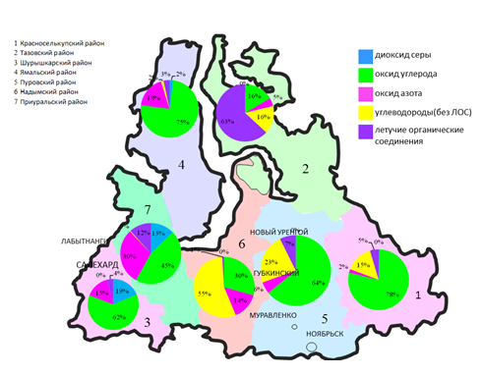
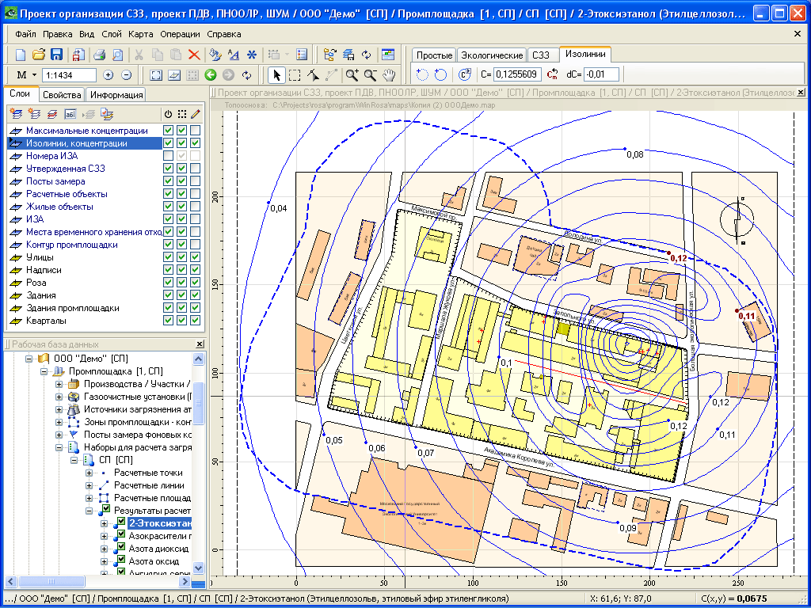
Характеристики источников и объемов антропогенных нагрузок
Объемы выбросов и сбросов определяют расчетным путем на основе отраслевых нормативов, с учетом продолжительности работы единиц оборудования и удельных выбросов от них, и лабораторно-инструментальным путем, на основе отбора и анализа проб отходящих газов и жидкостей, применительно к каждой точке выброса и сброса. Далее в статистических формах 2-ТП (воздух), 2-ТП (водхоз), 2-ТП (токсичные отходы) данные обобщаются для предприятий; в Государственных докладах и Ежегодниках - на местном, региональном и общегосударственном уровнях. Поскольку информация об объемах образования и выделения загрязняющих веществ используется для оформления разрешений на выброс (сброс, захоронение) отходов и определения размеров платы за них, недостатка в такой информации не ощущается.

Slide 21
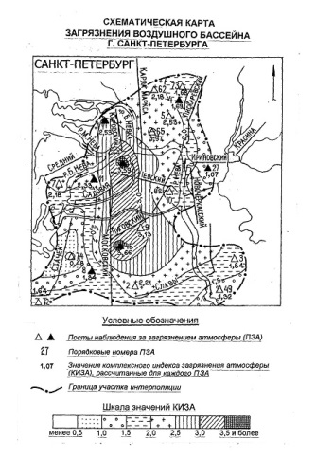
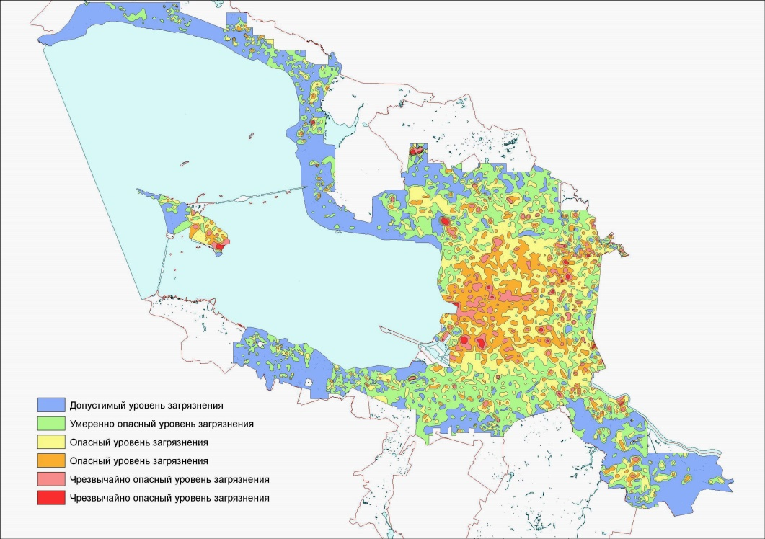
Экспедиционные и стационарные исследования загрязненности компонентов природной среды
Методы контроля загрязненности воздушной и водной среды опираются на сложившуюся в рамках метеорологии и гидрологии практику использования сравнительно редкой сети стационарных постов, с единовременным отбором проб по единой программе. Так, согласно действующей методике мониторинга, в городе с населением от 500 тыс. до 1 млн. жителей организуется 5-10 постов; более 1 млн. - от 10 до 20 постов, с отбором проб 3-4 раза в сутки. Гидрохимию поверхностных вод контролируют посты на крупных реках, удаленные друг от друга на сотни километров, с интервалами между отбором проб порядка месяцев. В результате обобщения этих данных получается весьма генерализованная картина, характеризующая степень загрязнения районов и городов в целом, протяженных отрезков крупных рек и их бассейнов.
Методы контроля депонирующих компонентов среды сложились, главным образом, в рамках геологических (сплошное картирование путем «захаживания» территорий с густотой, отвечающей масштабу) и биологических (сопоставление показателей основной и контрольной групп) наук.

Slide 22
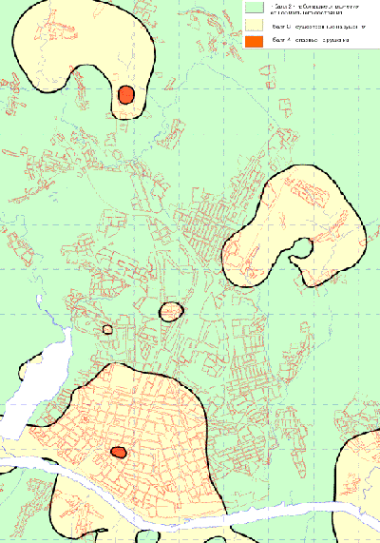
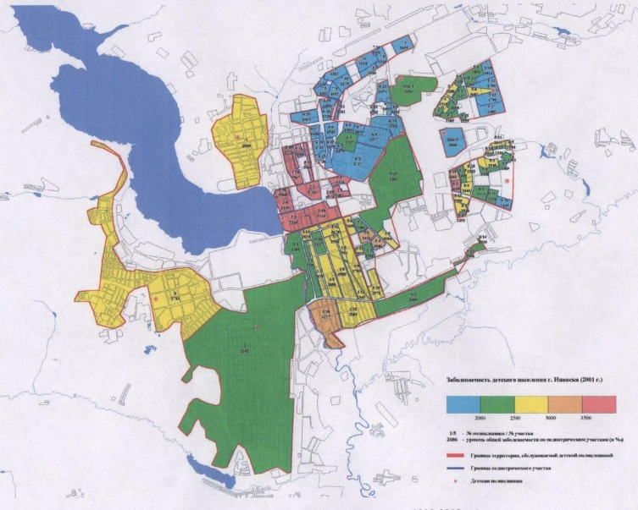
Биоиндикаторы как картографический источник
Районирование территории г.Калуги на основе интегрального показателя состояния растительных биоиндикаторов, по баллам.
Состояние биоиндикаторов, т.е. организмов, чутко реагирующих на изменения внешней среды, является своеобразным результирующим показателем экологической обстановки. К числу их очевидных достоинств относится постоянный характер восприятия внешних воздействий и объективность реакций на эти воздействия. В принципе биоиндикационной является всякая реакция организма на состояние среды. Однако информация о содержании такого воздействия может быть получена только при изучении специфической реакции, т.е. такой, при которой происходящие изменения могут быть связаны с определенным фактором. Характер же реакций организма, как и содержание его связей с внешней средой вообще, тем сложнее и неоднозначнее, чем сложнее сам организм.
Биоиндикация может осуществляться на разных уровнях организации живой материи: по биохимическим и физиологическим реакциям; анатомическим, морфологическим и поведенческим отклонениям; флористическим и фаунистическим изменениям; биогеоценотическим изменениям.
Ограничения возможностей биоиндикации загрязнений по растениям обусловлены неоднозначностью дозо-ответных реакций. Для того чтобы данные о состоянии биологических объектов могли быть проинтерпретированы в категориях качества среды, необходимо обеспечить:
- генетическую однородность материала;
- высокую избирательность биоиндикационных реакций.
Обе задачи могут быть эффективно решены лишь в искусственных условиях.
Применение медико-статистических характеристик в эколого-картографических целях, напротив, тем эффективнее, чем выше плотность населения.
В правом нижнем углу – карта заболеваемости по педиатрическим участкам Ижевска.

Slide 23
3. КАРТОГРАФИРОВАНИЕ АТМОСФЕРНЫХ ПРОБЛЕМ

Slide 24
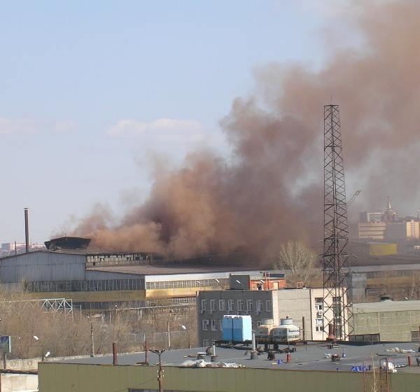
Общие закономерности загрязнения атмосферы
Атмосфера как наиболее динамичная среда характеризуется сложной пространственно-временной динамикой уровней содержания примесей. В каждый данный момент времени уровень загрязненности атмосферы над некоторой территорией или в той или иной точке определяется балансом по отдельным поллютантам и их совокупности. В приходной части баланса находятся:
- поступление загрязняющих веществ от совокупности техногенных и естественных источников в пределах рассматриваемой территории;
- поступление загрязняющих веществ от источников за пределами рассматриваемой территории, в т.ч. отдаленных (дальний перенос);
- образование загрязняющих веществ в результате вторичных химических процессов, протекающих в самой атмосфере.
В расходной части баланса находятся:
- вынос загрязняющих веществ за пределы рассматриваемой территории;
- осаждение загрязняющих веществ на земную поверхность;
- разрушение загрязняющих веществ в результате процессов самоочищения.

Slide 25
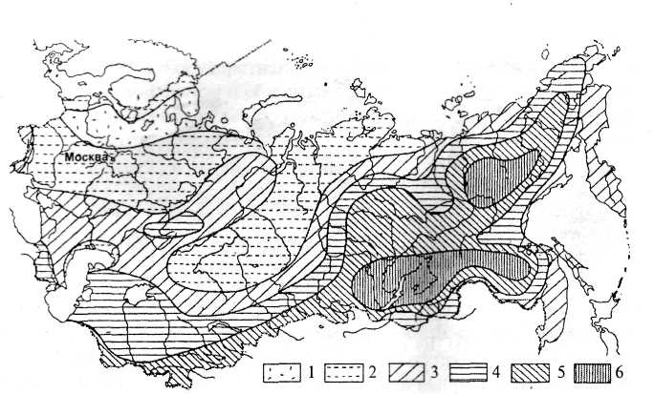
Картографирование потенциала загрязнения атмосферы
Сочетание естественных факторов, обусловливающих высокий уровень загрязнения, образует потенциал загрязнения атмосферы (ПЗА). Степень реализации потенциала загрязнения атмосферы зависит от наличия и мощности источников загрязнения.
Климатический ПЗА отражает среднюю повторяемость и степень выраженности НМУ, определяется исходя из средних многолетних характеристик и является стабильной характеристикой.
Метеорологический потенциал загрязнения атмосферы (МПА) определяется конкретными метеоусловиями и постоянно изменяется.

Slide 26
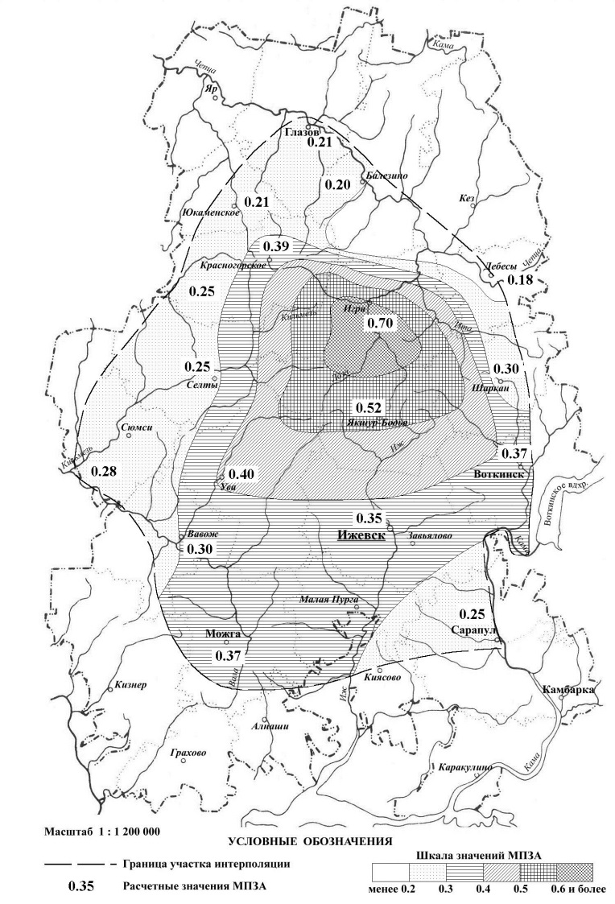
Метеорологический потенциал загрязнения атмосферы
МПА = (Р_{сл} + Р_{т})/(Р_{о} + Р_{в}), где:
Р_{сл} – повторяемость слабых ветров (0-1 м/сек),
Р_{т} – повторяемость дней с туманом,
Р_{о} – повторяемость дней с осадками 0,5 мм и более,
Р_{в} – повторяемость скорости ветра 6 м/сек и более.
Карты МПА могут создаваться для средних многолетних характеристик того или иного месяца (или иного интервала), осредненных величин за конкретный отрезок времени, либо по состоянию на определенные момент (день и час).

Slide 27
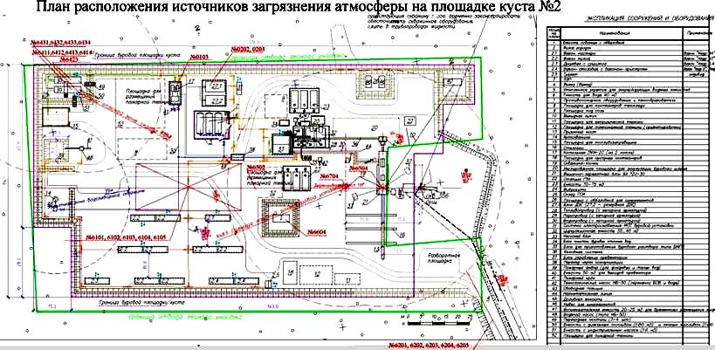
Картографирование источников загрязнения атмосферы (крупный масштаб)
Картографирование источников загрязнения атмосферы проводится на основе данных инвентаризаций, статистической отчетности об объемах выбросов и обобщающих материалов. Картографирование на основе данных инвентаризаций проводится при разработке материалов экологического нормирования (тома ПДВ предприятий, материалы ОВОС), на генеральных планах предприятий, в масштабах 1:500 - 1:5000. При этом показывается плановое положение источников выбросов, включенных в инвентаризацию, и их номера по списку. Характеристика источников (наименование, удельные выбросы отдельных ингредиентов в г/сек., режим работы источника) дается в табличных материалах и используется для расчетов рассеяния максимальных разовых выбросов.

Slide 28
Картографирование источников загрязнения атмосферы (мелкий масштаб)
Картографирование на основе данных статистической отчетности (формы 2-ТП воздух) выполняется в крупных масштабах (1:25000-1:50000), для территорий городов и их частей. При этом для показа объемов и структуры выбросов обычно используются структурные значки. Размер знака должен соответствовать суммарной величине выбросов, а внутренняя структура – раскрывать состав выброса по основным ингредиентам.
Картографирование на основе обобщающих материалов по городам и крупным регионам выполняется в средних и мелких масштабах, обычно с использованием соответственно значков и картограмм.

Slide 29
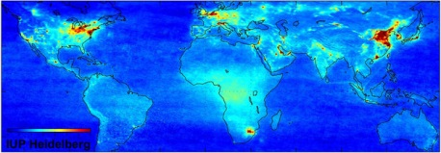
Картографирование уровней загрязнения атмосферы (новейшие зарубежные достижения)
В настоящее время развитие методов дистанционного зондирования произвело подлинную революцию в области изучения атмосферных загрязнений. Стало возможным создание изолинейных карт, показывающих с большой детальностью усредненные пространственное распределение наиболее распространенных загрязняющих веществ. Так, Гейдельбергским университетом (Германия), на основе использования сканирующего абсорбционного спектрометра SCIAMACHY, установленного на искусственном спутнике Земли Европейского космического агентства ENVISAT), создана мировая спутниковая карта загрязнения атмосферы оксидами азота.

Slide 30
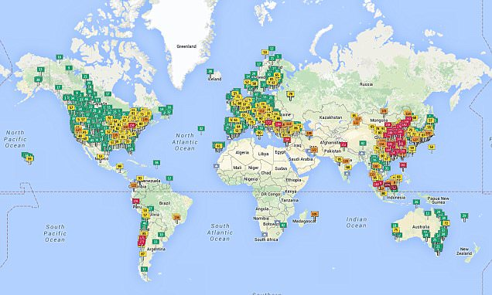
Картографирование уровней загрязнения атмосферы (новейшие зарубежные достижения, продолжение)
http://aqicn.org/map/world/
В рамках проекта aqicn.org / waqi.info в режиме реального времени доступна информация о качестве воздуха почти в 1000 городов 60 стран мира. Однако в силу крайне неудачной методики (основанный на законе США о чистом воздухе 1990 г. набор из 6 веществ и обобщающий их индекс), с учетом американских же стандартов, фактически сводятся к одному веществу – взвешенным частицам РМ_{2,5}, имеющим к тому же преимущественно природное происхождение. Это не столько просвещают экологически ориентированную общественность, сколько вводит ее в заблуждение.

Slide 31
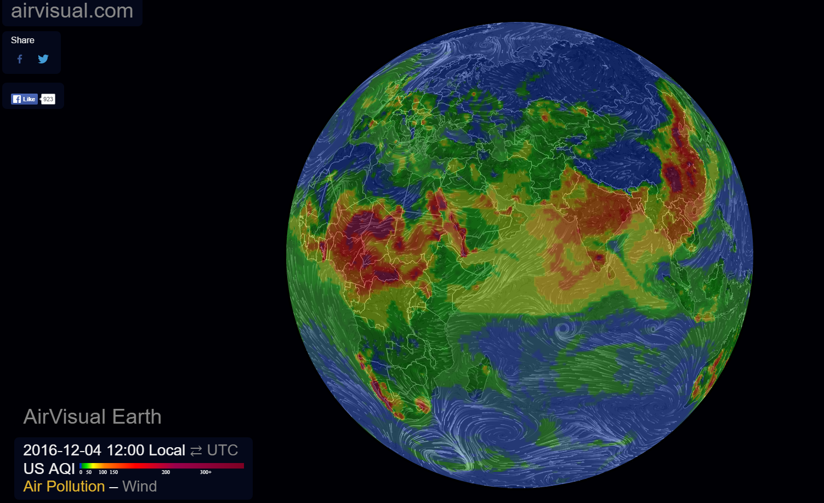
Новый американский проект https://airvisual.com/earth основывается на спутниковых данных, не привязан к городам и потому еще более четко выражает тенденцию сведения атмосферного загрязнения к запыленности.

Slide 32
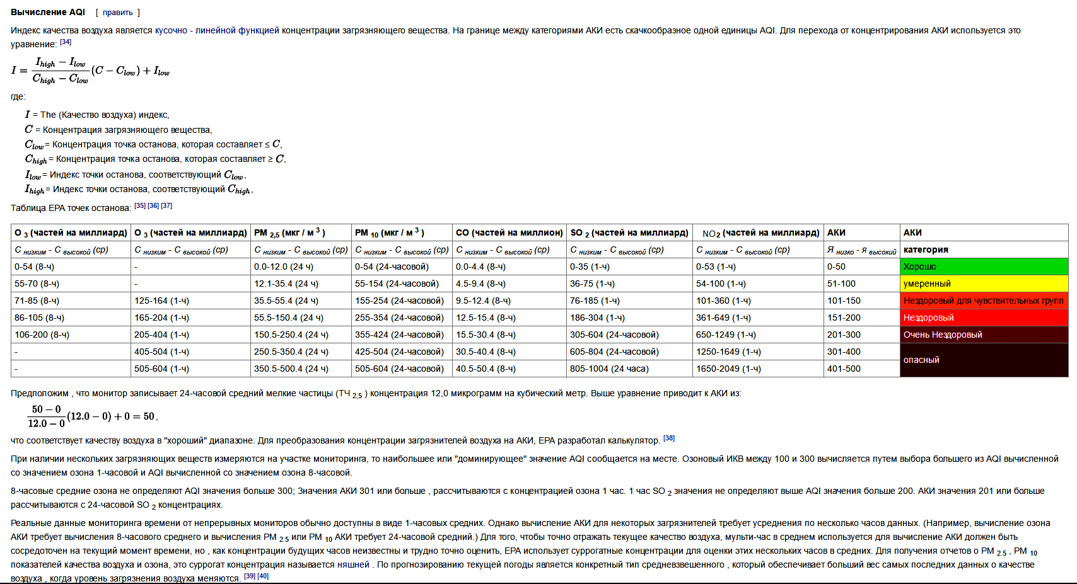

Slide 33
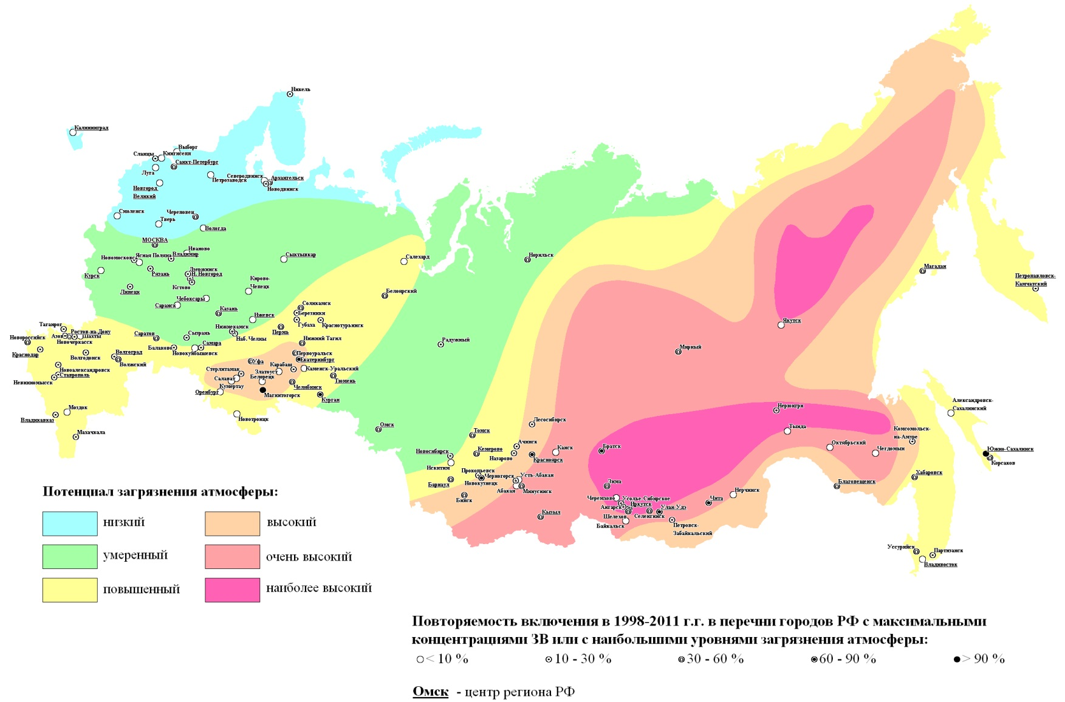
Долговременное (осредненное за длительный период) загрязнение воздуха может быть охарактеризовано по прямым или косвенным данным. Картографирование по прямым данным наблюдений на стационарных постах дает наиболее точную количественную характеристику загрязнения, но степень ее детальности лимитируется малым числом таких постов. В Российской Федерации по состоянию на 2005 год такие наблюдения велись на 664 постах в 284 городах.

Slide 34
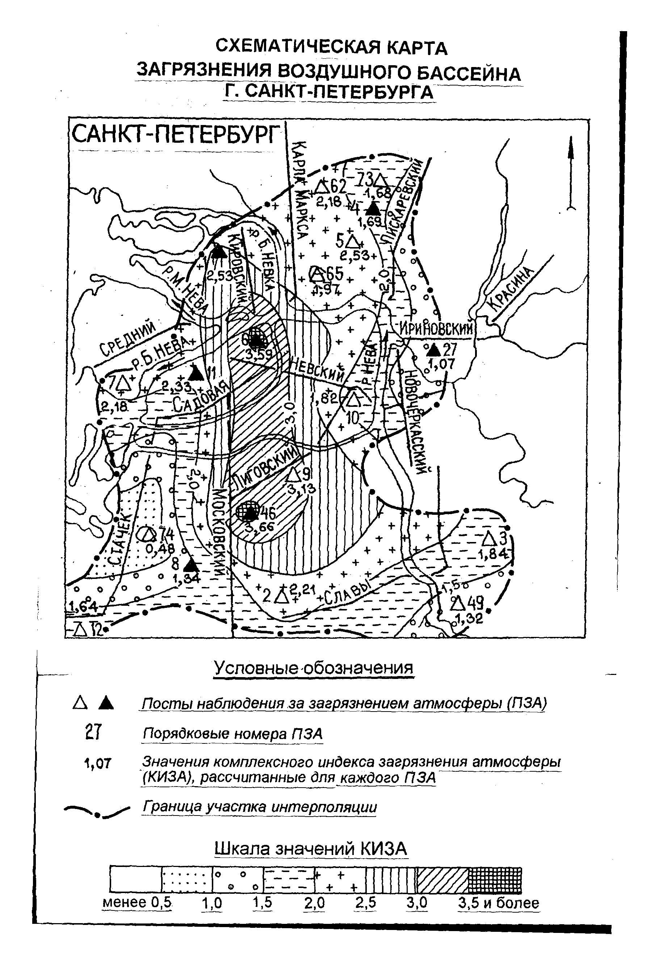
Картографирование по данным наблюдений на постах
Число постов в городах зависит от их населения и объемов промышленных выбросов и составляет от 1 до 10-20. Из-за ограниченности числа постов при картографировании по прямым данным интерполяция выполняется схематично, практически без учета планировочной структуры городов. Необходимо также отметить, что сопоставление характеристик загрязнения по разным постам не всегда бывает корректным вследствие разнообразия условий размещения постов. Посты могут размещаться вблизи предприятий и промышленных зон, на автомагистралях, в жилых и зеленых зонах и т.д., причем количество функциональных зон каждого типа намного превышает число приуроченных к ним постов. Это позволяет решить задачу получения общегородских характеристик, дифференцированных по функциональным зонам, но делает весьма проблематичной возможность интерполяции между постами. Расстояния между постами в городах обычно бывает порядка километров, и функциональные зоны между ними сменяют друг друга неоднократно.
Индекс загрязнения атмосферы:
q_{ср}i k_{i}
ИЗА = Σ ( ⎯⎯⎯), где:
ПДК_{сс}i
q_{ср}i – среднегодовая концентрация i-го вещества;
ПДК_{сс}i – среднесуточная предельно допустимая концентрация i-го вещества;
k_{i} - безразмерная константа (показатель степени), позволяющая учесть различия в степени опасности отдельных веществ, и принимающая значения: 1,5 для веществ 1-го класса опасности; 1,3 для веществ 2-го класса опасности; 1,0 для веществ 3-го класса опасности; 0,9 для веществ 4-го класса опасности.

Slide 35
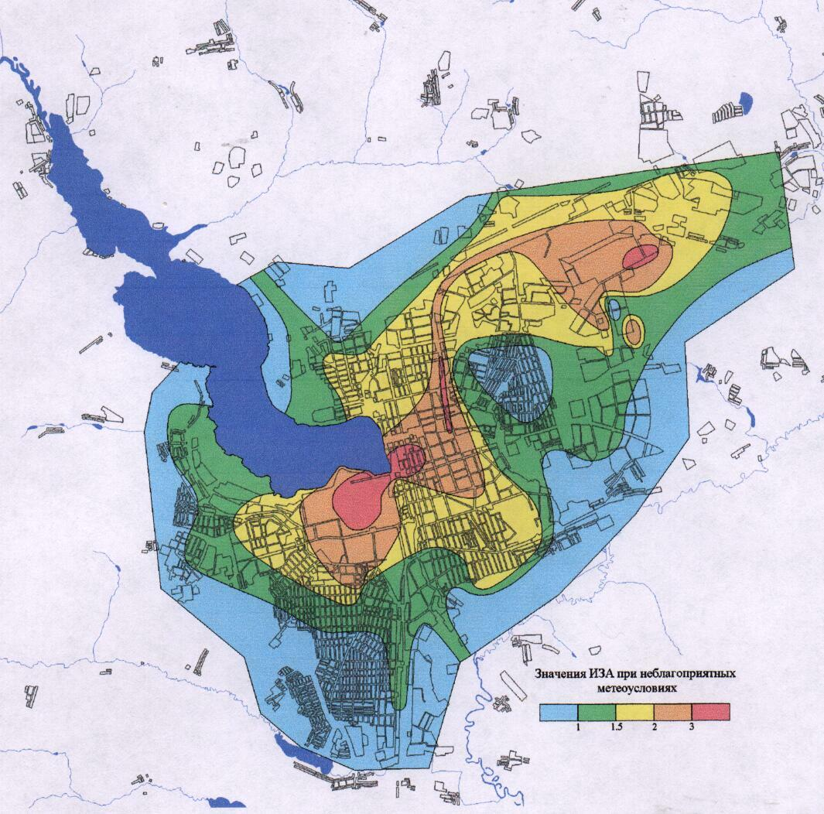
Картографирование загрязнения атмосферы при НМУ.
Кратковременное загрязнение воздуха при неблагоприятных метеоусловиях контролируется в крупных городах значительно более полно, чем долговременное, т.к. на решение этой задачи направлены подфакельные наблюдения и контроль санитарно-защитных зон предприятий. Обобщение материалов подфакельных и ведомственных наблюдений позволяет охарактеризовать кратковременное загрязнение воздуха при НМУ в крупном масштабе, по прямым данным. При этом важнейшее значение приобретает анализ условий возникновения высоких концентраций загрязняющих веществ, а также картографирование этих концентраций и условий их возникновения.
Неблагоприятные для рассеяния выбросов метеоусловия могут формироваться как в городе в целом, под воздействием макрометеорологических процессов, так и на локальных участках вследствие влияния мезо- и микрометеорологических процессов.
Вычисляются средние значения концентраций отдельных ингредиентов и величины ИЗА для сочетаний направлений и интервалов скоростей ветра (до 2 м/сек, 3-4 м/сек, 5-6 м/сек и т.д.).

Slide 36
Картографирование уровней загрязнения атмосферы по расчетным данным. Относительно простые модели позволяют картировать усредненные в вертикальном разрезе концентрации примесей и обобщающие характеристики для крупных регионов (слева). Более полные по числу учитываемых параметров расчетные модели, такие как гидротермодинамическая модель А.С. Гаврилова, позволяют рассчитывать распределение концентраций примесей в условиях городской застройки, с учетом её влияния на перераспределение направлений и скоростей ветра, формируя в высшей мере детальную картину (справа).

Slide 37
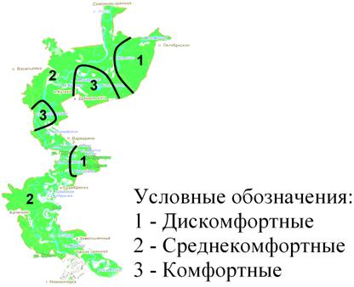
Косвенное картографирование загрязнения атмосферы
Высокие уровни загрязнения атмосферного воздуха обычно сопровождаются неблагополучным состоянием других компонентов среды (почв, растительности, физической среды), в т.ч. более доступных и удобных для количественных исследований. Поэтому состояние атмосферного воздуха может также оцениваться по состоянию растительности (биоиндикация), почв, снега, спектральной яркости фотоизображений, электромагнитным полям (геоиндикация).
Однако на состояние индикаторных объектов воздействует как общая экологическая обстановка, определяемая прежде всего состоянием воздушной среды, так и специфические особенности самих индикаторных объектов. Поэтому при косвенном картографировании атмосферного загрязнения важно сделать поправку на специфические особенности индикаторов. Однозначных и полностью надежных решений эта задача не имеет.
При биоиндикации оценка производится по числу видов и размерам лишайников (лихеноиндикация), степени повреждения листовых пластин (в процентах от площади); степени повреждения хвои (определяется по отношению средней длины опаленной части хвоинок к средней длине иголок) и др.
Методы косвенной оценки состояния атмосферного воздуха методами геоиндикации основываются на установлении зависимостей между состоянием воздуха и других компонентов среды.
По показателям загрязнения почв может быть оценено состояние воздуха за неопределенно длительный период. По состоянию снега может быть оценено загрязнение за конкретный зимний период, по растительным тканям – за вегетационный.

Slide 38
4. КАРТОГРАФИРОВАНИЕ ВОДНЫХ ПРОБЛЕМ

Slide 39
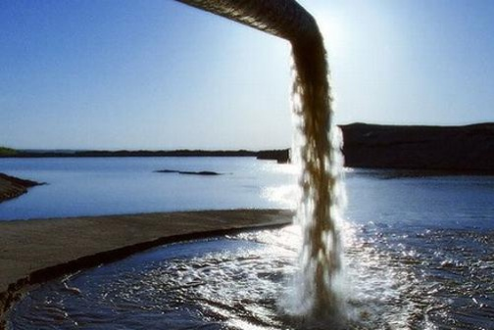
Общие закономерности загрязнения поверхностных вод суши
Загрязнение водных объектов, также как и загрязнение атмосферы, является сложным, многофакторным и весьма динамичным процессом. Концентрации различных загрязняющих веществ, присутствующих в водной среде, характеризуются сложной временной динамикой и зависят от:
- интенсивности поступления в водоемы,
- скорости процессов самоочищения и осаждения,
- объема водной массы, характера и скорости ее движения.
Каждый из факторов относительно независим от других и обладает собственной динамикой. Загрязняющие вещества поступают в водоемы со сточными водами от промышленных и сельскохозяйственных предприятий, коммунально-бытовой сферы, с поверхностным стоком за счет смыва с загрязненных территорий, при осаждении из атмосферы, от вторичных химических процессов трансформации поллютантов, от естественных источников.
Особенностью процессов загрязнения водных объектов является резкая изменчивость, связанная с возможностью залповых сбросов из емкостей-накопителей. Смыв с загрязненных территорий также крайне неравномерен во времени и происходит при стоке дождевых и талых вод, а также во время паводков.

Slide 40
Картографирование самоочищения поверхностных вод
Качественное картографирование условий самоочищения включает подразделение водных объектов на ряд категорий по параметрам, определяющим условия самоочищения:
- интенсивности перемешивания;
- температурам воды в летние месяцы;
- условиям разбавления загрязняющих веществ.
Количественное картографирование самоочищения может выполняется при крупномасштабных работах, на основе известных зависимостей скоростей трансформации конкретных веществ от температуры среды.
Ориентировочные коэффициенты скорости самоочищения от загрязняющих веществ при разных температурах
Ингредиенты | Температура воды
 | выше 15^{о} | 10-15^{о} | ниже 10^{о}
БПК₅ | 0,30 | 0,20 | 0,10
БПКполн | 0,15 | 0,10 | 0,05
ХПК | 0,20 | 0,15 | 0,10
Азот аммонийный | 0,50 | 0,30 | 0,20
Фенолы | 0,12 | 0,08 | 0,04
Нефтепродукты | 0,04 | 0,03 | 0,01
СПАВ | 0,15 | 0,10 | 0,05
Пестициды фосфорорганические | 0,08 | 0,06 | 0,04
Пестициды хлорорганические | 0,02 | 0,01 | 0,01

Slide 41
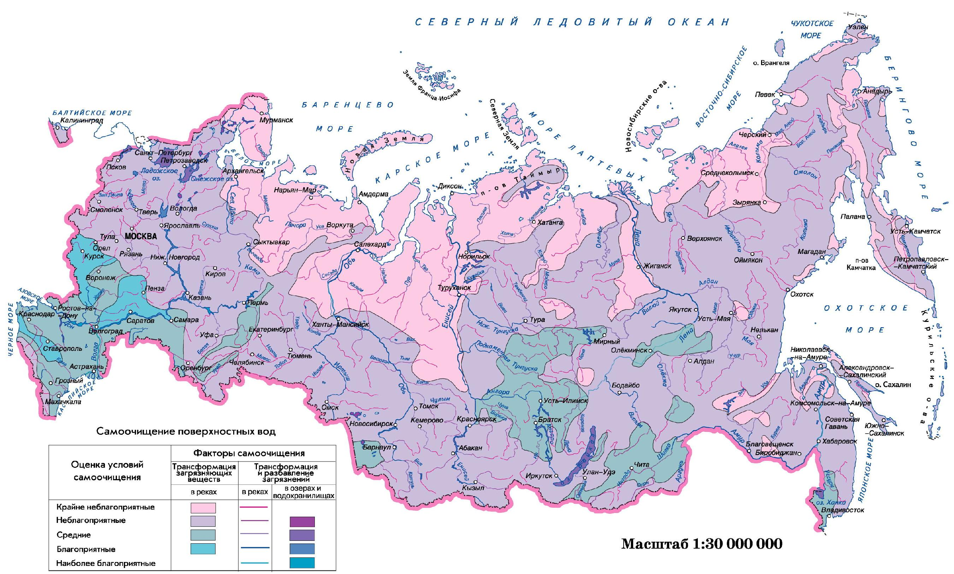
Качественное картографирование условий самоочищения

Slide 42
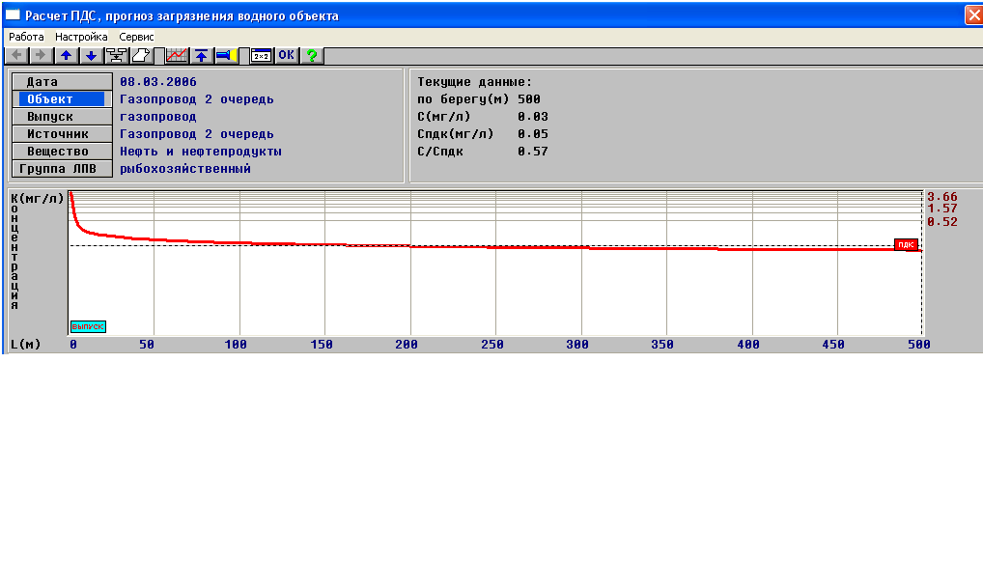
Расчет концентраций загрязняющих веществ в водных объектов картографической формы не имеет

Slide 43
Картографирование источников загрязнения поверхностных вод
Объем и структура сбросов по районам Московской области.

Slide 44
Показатели экологического состояния водоемов
Для водоемов, используемых в рыбохозяйственных целях, установлено 11 основных показателей состава и свойств воды (содержание взвешенных веществ, плавающие примеси, запахи и привкусы, окраска, температура, рН, минерализация, растворенный кислород, биохимическое потребление кислорода, токсичность воды по тест-объектам, содержание химических веществ), в т.ч. ПДК для 1204 веществ.
Для водоемов, используемых в хозяйственно-питьевых и рекреационных целях, установлено 14 основных показателей состава и свойств воды (содержание взвешенных веществ, плавающие примеси, запахи и привкусы, окраска, температура, рН, общее солесодержание, растворенный кислород, биохимическое потребление кислорода, химическое потребление кислорода, содержание возбудителей заболеваний, содержание лактозоположительных кишечных палочек, содержание колифагов, содержание токсичных веществ), в т.ч. ПДК для 420 веществ.
Виды ПДК:
ПДКв - предельно допустимая концентрация, которая не должна оказывать прямого или косвенного влияния на организм человека в течение всей жизни и на здоровье последующих поколений, а также не должна ухудшать гигиенические условия водопользования,
ПДКрх - предельно допустимая концентрация вещества в воде водоема, используемого для рыбохозяйственных целей.

Slide 45
Показатели экологического состояния водоемов (продолжение)
Мониторинг загрязнения поверхностных вод ведется с помощью стационарных постов. Периодичность отбора проб и состав контролируемых ингредиентов определяются в зависимости от категории поста, согласно ГОСТ 17.1.3.07-82. Обязательная программа, реализуемая на постах всех 4 категорий, включает:
- визуальные наблюдения (гибель рыбы и других организмов, появление посторонних окрасок, запаха, пены, пленок и т.п.);
- гидрологические измерения (уровень и расход воды, скорость течения, температура воды, цветность, прозрачность, мутность);
- гидрохимические определения (pH, Eh, ХПК, БПК₅, минерализация, содержание кислорода и углекислого газа, главных ионов, биогенных веществ, основных поллютантов).
Обобщенные результаты наблюдений на гидропостах публикуются в «Гидрологических ежегодниках», «Гидрохимических бюллетенях», «Ежегодниках качества поверхностных вод Российской Федерации», «Ежегодниках состояния экосистем поверхностных вод», «Государственных докладах о состоянии окружающей природной среды».
1 C_{i}
ИЗВ = ⎯ Σ ⎯⎯⎯, где:
6 ПДК_{i}
C_{i} – концентрация каждого из 6 учитываемых ингредиентов (кислород, БПК₅, 4 вещества с наибольшими превышениями ПДК);
ПДК_{i} – предельно допустимый показатель по соответствующему веществу.
В настоящее время вместо ИЗВ рассчитывают комбинаторный индекс загрязнения воды - КИЗВ

Slide 46
Методы картографирования загрязнения поверхностных вод
При детальном геоэкологическом опробовании (при инженерно-экологических изысканиях, при разработке геоэкологических паспортов) становится возможным создание крупномасштабных карт, непосредственно характеризующих распределение показателей качества воды вдоль течения водотоков.
Пример – карта загрязнения поверхностных вод Гремихинского месторождения нефти (Удмуртия).

Slide 47
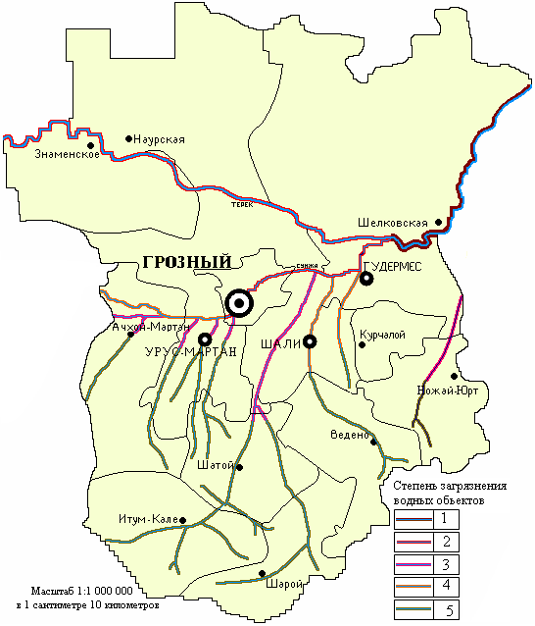
Методы картографирования загрязнения поверхностных вод (продолжение)
Для создания обзорных мелкомасштабных карт бывает достаточно публикуемой в ежегодниках информации о средних многолетних уровнях загрязнения по гидропостам, а также об объемах и структуре сбросов по городам. В этом случае линейными знаками (для рек) и ареалами (для озер и водохранилищ, выражающихся в масштабе карты) характеризуются классы качества воды для протяженных участков крупных рек и озер, структурными знаками – уровни и состав загрязнения, объемы и состав сбросов, картограммами – техногенная нагрузка на речные бассейны. При более детальном картографирование линейные знаки, характеризующие качество воды, дифференцируются по веществам.

Slide 48
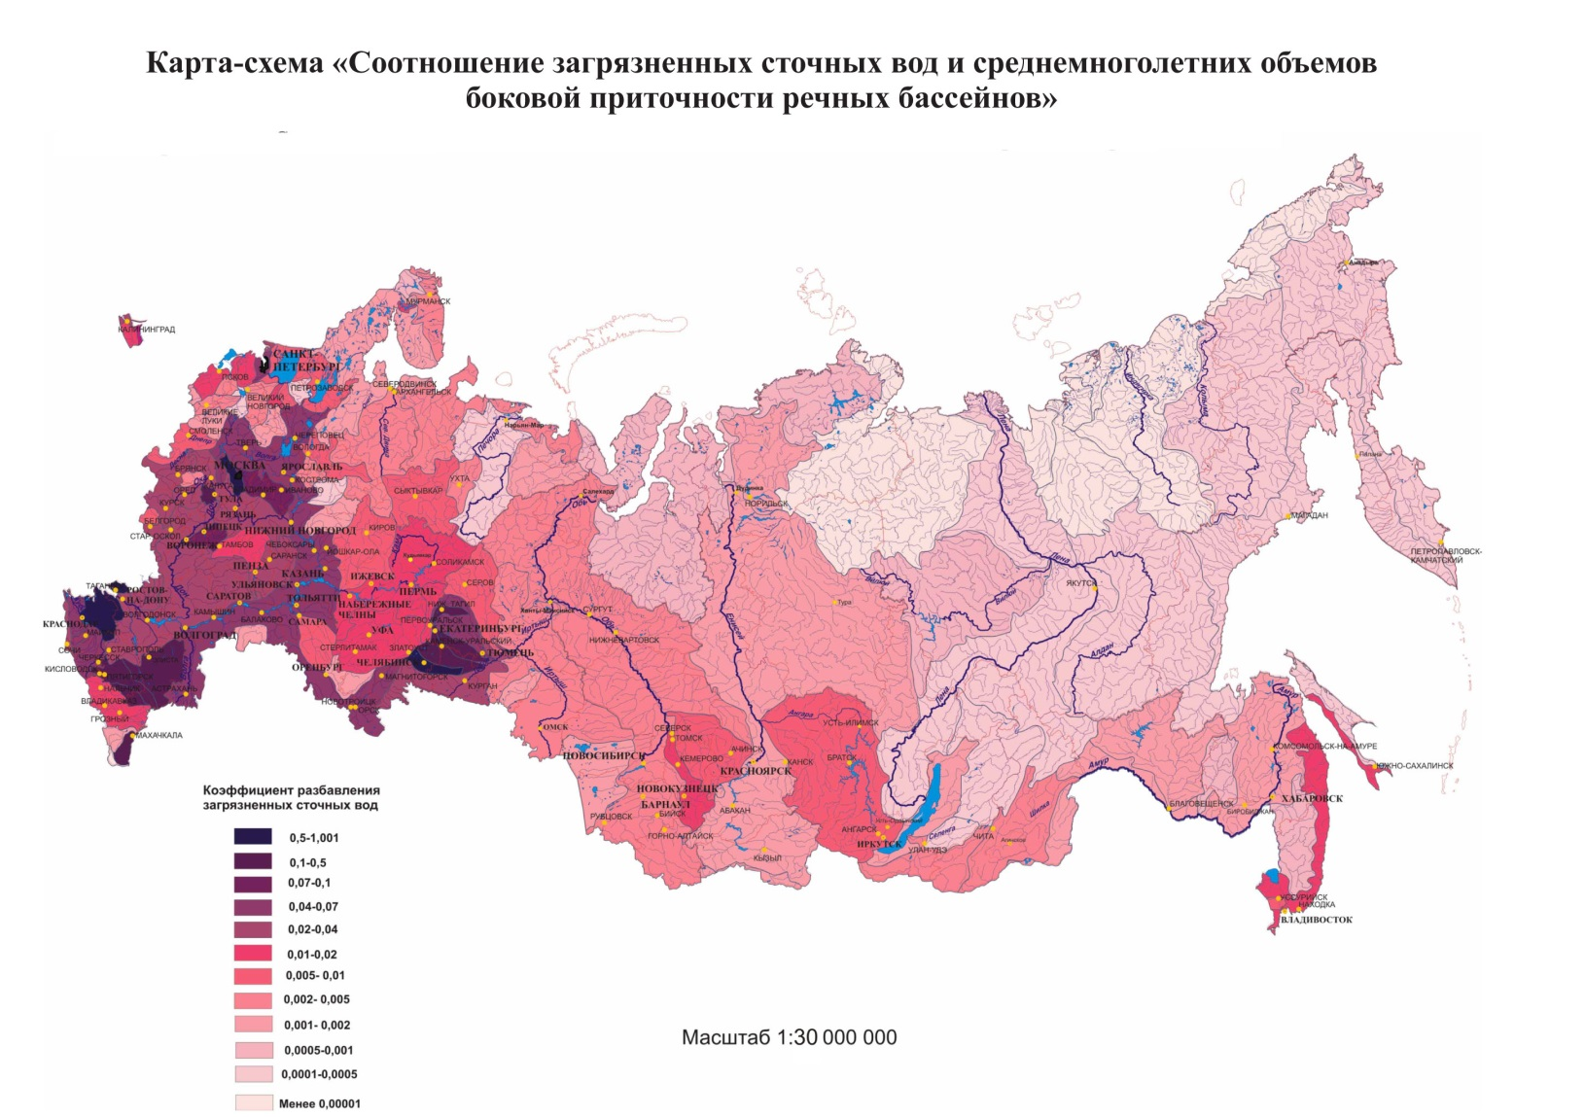
При средне- и крупномасштабных исследованиях данные, заимствованные из статистических источников, целесообразно дополнять расчетными характеристиками диффузного загрязнения от сельскохозяйственных источников и сельских населенных пунктов, с использованием коэффициентов разбавления (КР).

Slide 49
Нормативы образования сточных вод
Тип источника | Единица измерения | Кол-во сточных вод от единицы, м³/год
Сельские населенные пункты: без водопровода и канализации с водопроводом, без канализации с водопроводом и канализацией | 1 житель | 5,5 22 44
Животноводство: крупный рогатый скот и свиньи овцы и козы | 1 голова | 10,95 0,51
Сельскохозяйственная и транспортная техника: грузовые автомобили, трактора легковые автомобили автобусы | 1 машина | 79 63 103
Хлебозаводы производительностью: более 30 т/сут. от 15 до 30 т/сут. до 15 т/сут. | 1 т продукции | 1,33 2,87 6,66
Молокозаводы производительностью: более 10 т/сут. до 10 т/сут. | 1 т продукции | 3,0 4,28
Маслозаводы | 1 т продукции | 2,6

Slide 50
Картографирование загрязнения подземных вод
Реализуется в 3 вариантах:
Зоны возможного загрязнения (ЗСО, расчетным путем);
$R = √ QT/πmn$
Фактическое местоположение и степень выраженности очагов загрязнения (мелкие масштабы, по данным госдокладов);
Внутренняя структура очагов загрязнения (крупные масштабы, по данным натурного обследования).

Slide 51
Картографирование загрязнение подземных вод: крупномасштабное; мелкомасштабное.

Slide 52
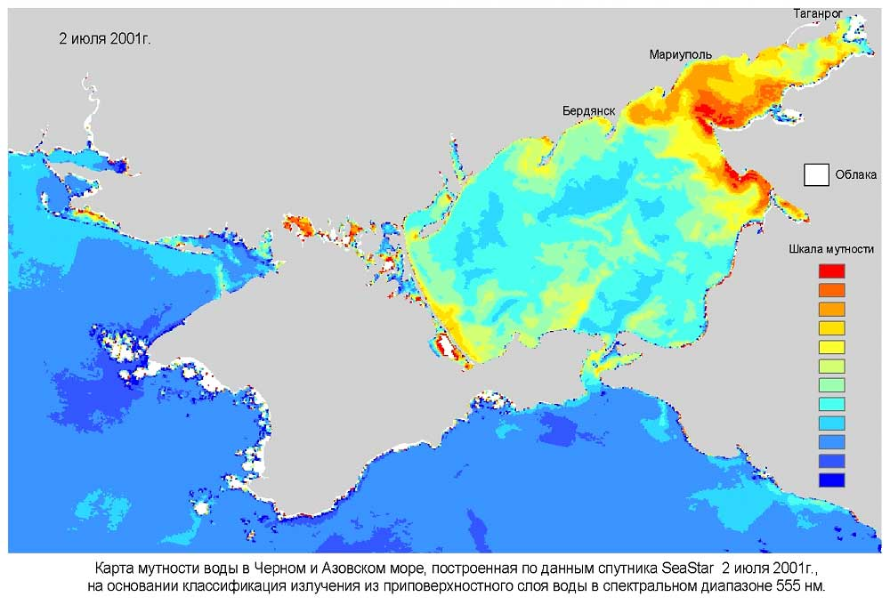
Особенности картографирования загрязнения морей и больших озер
Ввиду высокой динамичности водной среды при изучении её состояния наибольшее значение имеют методы, позволяющие охватывать значительные акватории в единый момент времени. Этому критерию отвечают спутниковые методы, основанные на фиксации оптических характеристик водных масс (блики, изменения прозрачности). Поэтому наибольшие успехи достигнуты в изучении распространения нефтяных пленок, взвешенных частиц и проявлений эфтрофикации.
Измерения химических и биологических параметров требуют применения контактных методов и в силу этого применяются локально, при детальных исследованиях наиболее проблемных зон. Вне зависимости от определяемых параметров, загрязненные акватории обычно обнаруживают приуроченность к побережьям, районам добычи полезных ископаемых, наиболее напряженным судоходным трассам, а также течениям, проходящим через участки с указанными особенностями.

Slide 53
5. КАРТОГРАФИРОВАНИЕ ФИЗИЧЕСКОГО ЗАГРЯЗНЕНИЯ

Slide 54
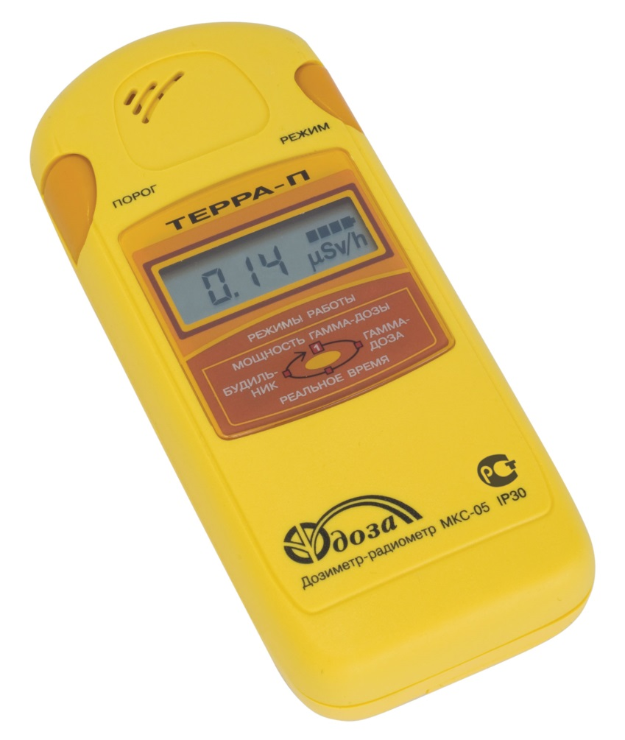
Единицы измерения радиоактивности
Исходной величиной в системе СИ является беккерель (Бк) - 1 распад в секунду.
Дозой облучения называется количество энергии излучения, переданной тканям организма. Поглощенные дозы измеряются в греях (Гр), 1 грей равен 1 джоулю на килограмм массы. Однако при одинаковой поглощенной дозе α-излучение в 20 раз опаснее, чем β- и γ-излучение. Скорректированная с учетом этого доза называется эквивалентной дозой, измеряемой в зивертах (Зв).
Широко используются также внесистемные единицы, такие как кюри, бэр, рад. В кюри (Ки) измеряется количество предстоящих радиоактивных распадов, с учетом количества и изотопного состава радиоактивных веществ, 1 кюри соответствует числу распадов в 1 грамме ²²⁶Ra, равняющееся 3,7.10¹⁰ Бк. Рад - единица поглощенной дозы: 1 рад = 0,01 Гр. Бэр (биологический эквивалент рентгена) - единица эквивалентной дозы: 1 бэр = 0,01 Зв.
Безопасной дозой для взрослого человека считается 50 миллизивертов (мЗв) в год.
Загрязненной считается территория, содержащая 1 Ки/км² и более.
Рентген – внесистемная единица измерения энергии экспозиционной дозы ионизирующих излучений, определяемой по ионизирующему воздействию на воздух. Интенсивность излучения чаще всего измеряется в рентгенах в час.

Slide 55
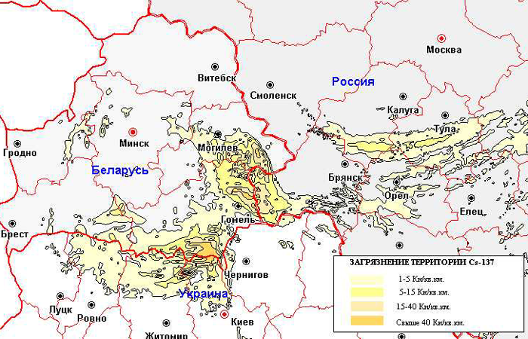
Измерение уровней радиоактивности. В отличие от выбора представительных точек при других видах полевых исследований, измерения гамма-фона обычно проводят в узлах геометрически правильных сеток. В результате выявляется общий уровень радиационного фона (обычно в мкр/ч), обусловленный как естественными причинами, так и техногенным загрязнением: выпадением аэрозолей, образовавшихся при ядерных испытаниях и авариях; аномалии от локальных источников. В пределах выявленных участков повышенного фона для определения их происхождения и степени опасности определяется (на основе отбора и анализа проб) содержание отдельных радионуклидов в поверхностном слое почв, донных отложениях, растительных тканях.
Картографическое представление результатов. Радиационная обстановка обычно характеризуется на картах с использованием способа изолиний. Изолиниями могут передаваться уровни гамма-фона, содержание отдельных радионуклидов, мощность дозы облучения за определенный период. Аномалии, не выражающиеся в масштабе карты, обозначаются значками. В результате исследований изотопного состава радионуклидов создаются карты радиационного загрязнения, на которых характеризуется общее содержание радионуклидов в почвах и донных отложениях, обычно в кюри на км². На упрощенных картах, ориентированных на массовую аудиторию, иногда изображаются ареалы радиационного загрязнения, в т.ч. без количественной характеристики.

Slide 56
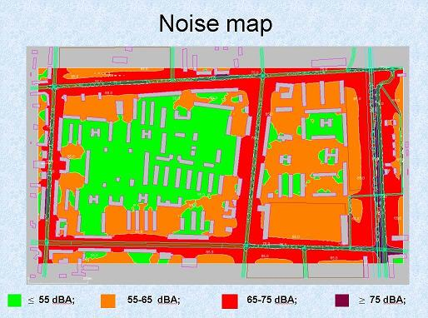
Картографирование шумового загрязнения
Может проводиться по результатам натурных измерений, на основе расчетных данных, либо с использованием сочетаний того и другого. В первом случае используют результаты инструментальных измерений уровней шума шумомерами I или II класса. При этом, поскольку шумы с разными частотами при одинаковой интенсивности оказывают неодинаковое физиологическое воздействие, измеряют в дБ, нормируют и картографируют эквивалентные уровни звука, т.е. скорректированные с учетом частотных характеристик.
Методика создания карт шума при разработке генеральных планов и проектов детальной планировки предусматривает использование линейных знаков и соответственно характеристику только в пределах улично-дорожной сети. Однако расчетная методика предусматривает возможность приближенной характеристики и внутриквартальных пространств. В этом случае оправдано применение изолиний. На основе изолинейных карт выделяют зоны шумового дискомфорта, в пределах которых превышаются гигиенические стандарты.

Slide 57
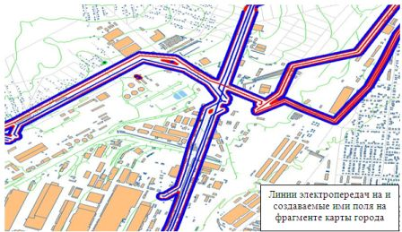
Картографирование электромагнитных полей
Картографирование электромагнитных полей не приобрело пока значительного распространения. Хотя уровни напряженности электрических и электромагнитных полей являются предметом гигиенической регламентации, публикации по методике составления соответствующих карт единичны. На карте электромагнитных полей в Экологическом атласе Санкт-Петербурга (едва ли не первой такого рода) способом линейных знаков изображены примерные значения электромагнитных полей вдоль городских улиц, т.е. на оценочном уровне охарактеризовано лишь воздействие воздушных линий электропередач. Подобная методика реализована также в Экологическом атласе Тольятти. Для локальных источников электромагнитных полей (радио- и телепередатчики, локаторы) показывается окружающая зона (сектор), в пределах которой при работе источников превышаются гигиенические стандарты и, иногда, количественные характеристики напряженности.
Характеристики физического загрязнения на специализированных картах принято изображать в соответствующих единицах измерения: дБ, В/м², мкр/ч, Ки/км². При интеграции физических характеристик в суммарные показатели антропогенной нагрузки требуется нормирование фактических уровней на предельно допустимые, т.е. переход к долям соответствующих ПДУ. Объединение в одном показателе разных видов физических полей не практикуется.
Низкочастотные электрические поля в городах и промышленных зонах генерируются линиями электропередачи и распространяются на расстояние порядка десятков метров от них. Соответственно, наиболее адекватным способом картирования электрических полей промышленной частоты являются линейные знаки. Их наносят вдоль трасс высоковольтных линий, а также вдоль сопровождаемых низковольтными линиями улиц и дорог.

Slide 58
Низкочастотные магнитные поля распространяются на более значительные расстояния от высоковольтных линий, а также продуцируются многочисленными электрическими приборами и устройствами промышленного и бытового назначения. Их взаимодействие и наложение формирует в городах повсеместный, очень изменчивый фон, иногда называемый «электромагнитным смогом». Величины напряженности магнитного поля (магнитной индукции, измеряемой в городах в нанотесла - нТл) закономерно возрастают на территориях с плотной застройкой, обычно наиболее нагруженных электротехническими устройствами, и снижаются на малонаселенных участках и в рекреационных зонах. Соответственно, величина магнитной индукции может рассматриваться как индикатор общей техногенной нагрузки на территорию (геоиндикатор).

Slide 59
Высокочастотные электромагнитные поля картируются ареалами, как зоны воздействия радио- и телепередающих станций, локаторов.

Slide 60
6. КАРТОГРАФИРОВАНИЕ ЗАГРЯЗНЕНИЯ ПОЧВ И ДРУГИХ ДЕПОНИРУЮЩИХ СРЕД

Slide 61
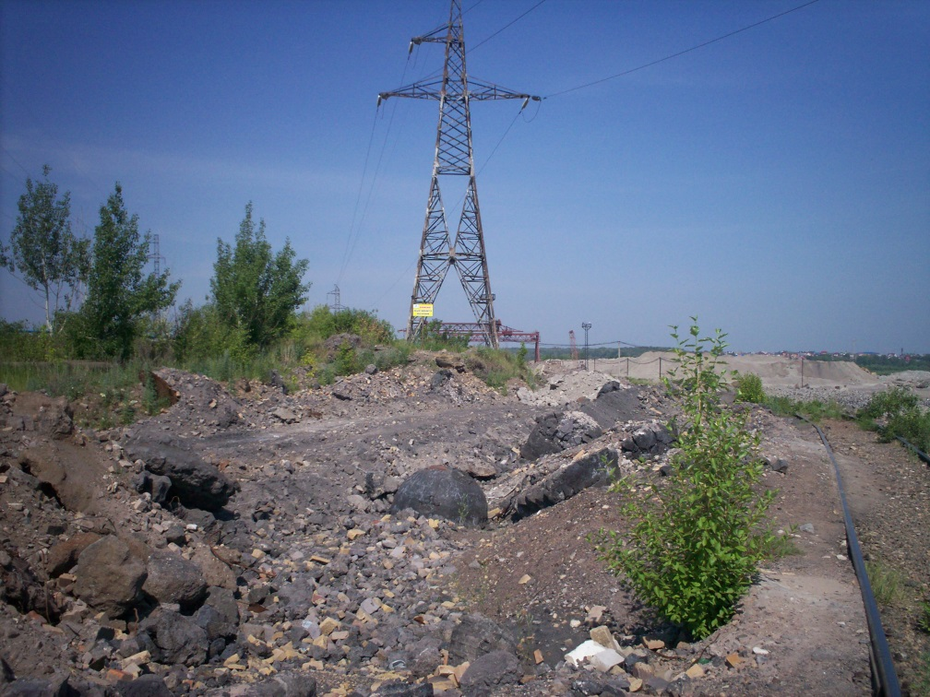
Задачи изучения загрязнения почв
Загрязнение почв исследуется в двух аспектах:
- как самостоятельная экологическая проблема;
- как индикатор общего экологического неблагополучия территорий. Загрязнение почв как самостоятельная экологическая проблема изучается выборочно, где имеются основания ожидать высоких уровней содержания тех или иных специфическими веществами, как правило, высоких классов опасности (радионуклидов, пестицидов, ПАУ и др.). Такие исследования обычно проводятся на ограниченных площадях, отличаются высокой детальностью (масштабы от 1:10000 до 1:500), и имеют целью удаление и захоронение выявленных скоплений веществ, представляющих непосредственную опасность. По окончании работ по очистке следует проводить повторные обследования в целях контроля.
Исследования загрязнения почв, направленные на сравнительную оценку общего уровня экологического неблагополучия территорий (эколого-геохимические съемки) проводятся в крупных и средних масштабах (от 1:200000 до 1:10000) и охватывают территории городов и их частей, а в отдельных случаях целых регионов.

Slide 62
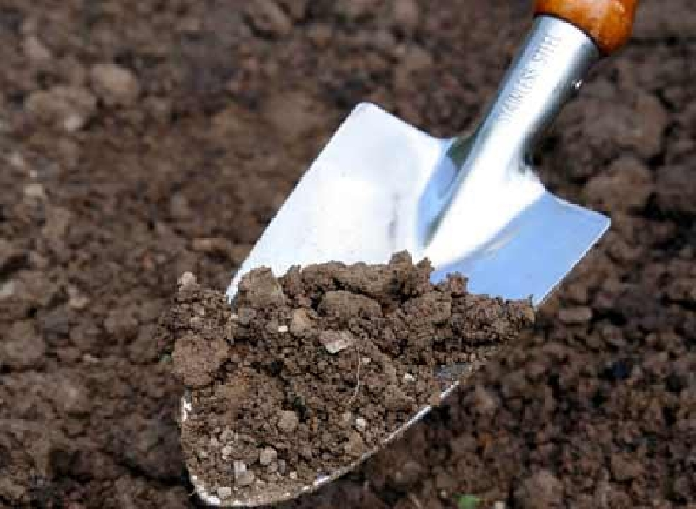
Методика эколого-геохимической съемки
Отбор проб проводится с площадок размером 10х10 м, по «конверту», т.е. для осреднения по площадке каждая проба должна состоять из кусочков грунта, отобранных по углам и в центре. Опробованию обычно подлежит верхний 10-см слой; для районов распространения дерново-подзолистых почв – 5-сантиметровый.
При этом рекомендуется опробовать:
- характерные точки в замкнутых и полузамкнутых пространствах дворов, в скверах и на газонах, т.е. там, где существуют благоприятные условия для длительного накопления атмосферных выпадений;
- места с наиболее высокой вероятностью нахождения опасных веществ (несанкционированные свалки, внешний облик которых дает основание предполагать наличие промышленных отходов), места расположения опасных объектов, в т.ч. в прошлом;
- места наиболее вероятного поступления почвенных частиц в организм человека (геофагия), т.е. игровые площадки в детских дошкольных учреждениях и во дворах, спортплощадки и школьные стадионы, рекреационные зоны.
Аналитическая обработка выполняется с использованием одного из методов количественного химического анализа (спектральный, рентгеноспектральный, рентгеноспектральный флуоресцентный, атомно-адсорбционный и др.).
Интерпретация результатов проводится путем сравнения данных анализов с фоновыми концентрациями тех же элементов в аналогичных почвах и почво-грунтах ландшафтов-аналогов, расположенных заведомо вне зон техногенного воздействия. При этом определяют поэлементные показатели концентрации Кс и суммарные показатели концентрации Zc, по формулам:
С_{i}
К_{с} = ⎯ ,
С_{ф}
где C_{i} - концентрация элемента в i-той пробе; С_{ф} - соответствующая фоновая концентрация.
Z_{с} = ΣК_{с} - (n-1),
где n - число элементов.

Slide 63
Оценочная шкала опасности загрязнения почв
Уровни загрязнения почв | Значе-ния Zc | Изменения показателей состояния здоровья (в %%)
 |  | Реакции организма | Детское население | Взрослое население
Допустимый | До 16 | Уровень заболеваемости фоновый
Умерено опасный | 16-32 | Функционально-морфологические отклонения | +10-30
 |  | Суммарная заболеваемость | +10-20
 |  | Заболевания органов дыхания | +10-50
 |  | Сердечно-сосудистые заболевания |  | фон
 |  | Патологии беременности и родов |  | фон
 |  | Онкологические заболевания |  | фон
 |  | Временные утраты трудоспособности |  | фон
Опасный | 32-128 | Функционально-морфологические отклонения | +30-100
 |  | Суммарная заболеваемость | +20-60
 |  | Заболевания органов дыхания | +50-100
 |  | Сердечно-сосудистые заболевания |  | +50
 |  | Патологии беременности и родов |  | +20-30
 |  | Онкологические заболевания |  | фон
 |  | Временные утраты трудоспособности |  | фон
Чрезвычайно опасный | Более 128 | Функционально-морфологические отклонения | +100
 |  | Суммарная заболеваемость | +30-100
 |  | Заболевания органов дыхания | +100-300
 |  | Сердечно-сосудистые заболевания |  | До +300-400
 |  | Патологии беременности и родов |  | До +100
 |  | Онкологические заболевания |  | До +100
 |  | Временные утраты трудоспособности |  | До +100

Slide 66
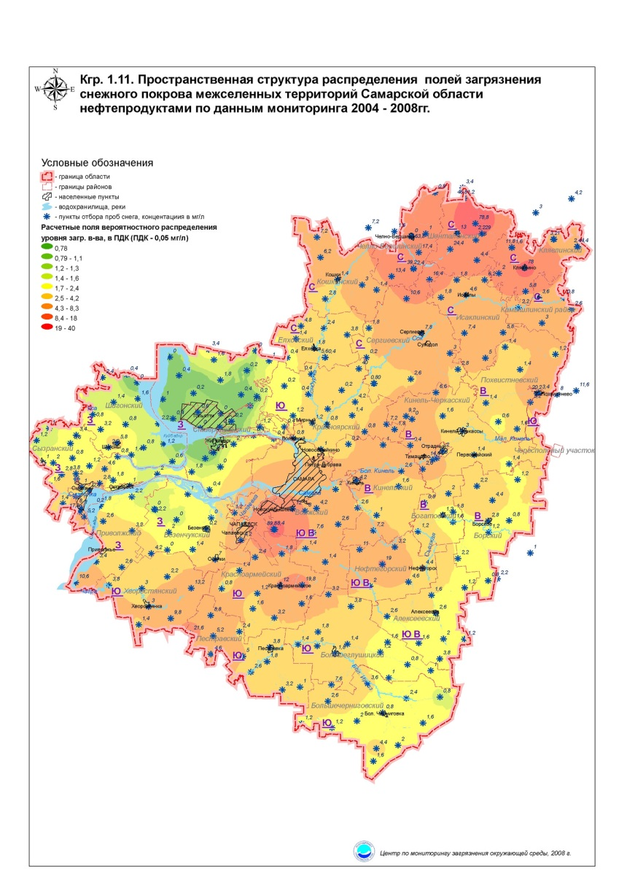
Особенности изучения загрязнения снежного покрова
Изучение загрязняющих веществ, содержащихся в снеге, позволяет охарактеризовать атмосферные выпадения за конкретный сезон. Отбор снеговых проб целесообразно проводить в конце зимы, чтобы охарактеризовать по возможности более длительный период, но, в то же время, до начала снеготаяния, чтобы избежать выщелачивания растворимых компонентов. Пробы снега отбирают из шурфов; в состав пробы включается весь извлеченный снег, на всю мощность снежного покрова. Для достоверности результатов важно исключить попадание в пробу частиц подстилающего грунта, мусора и т.п. Поэтому места отбора выбираются вне дорог, троп и других мест, где вероятно попадание механических примесей. При отборе необходимо фиксировать дату и площадь шурфа.
Для получения характеристик интенсивности атмосферных выпадений важно определить абсолютное содержание твердых и растворимых примесей в пробе. Поэтому при обработке проб анализируется весь объем полученной воды и твердого нерастворимого материала. По известной массе твердых (пылевых) частиц определяют величину пылевой нагрузки P_{n}, (в мг/м² в сут.) по формуле:
Р_{о}
P_{n} = ⎯⎯⎯ ,
S • t
где Р_{о} – масса пыли в пробе (мг); S - площадь шурфа (м²); t - время от установления устойчивого снежного покрова (сут.). Аналогичным образом по массе растворенных веществ в пробе определяют интенсивность их выпадения.
Интерпретацию результатов анализа снеговых проб проводят аналогично с почвенными пробами, путем сравнения с фоновыми показателями, с определением поэлементных показателей Кс и суммарных Zc. Размах колебаний результатов при снеговой съемке значительно выше, чем при почвенной. Поэтому оценочная шкала для снега имеет иные градации: допустимому уровню загрязнения соответствуют значения Zc до 64, умеренно опасному – от 64 до 128, опасному – от 128 до 256, чрезвычайно опасному – более 256.

Slide 67
Особенности изучения загрязнения донных отложений
Состав донных отложений отражает геологическое строение, рельеф и экологическое состояние водосборного бассейна. В формировании загрязнения донных отложений велика перераспределяющая роль водного потока. Загрязняющие вещества неодинаково концентрируются в отложениях разного гранулометрического состава. Поэтому при опробовании донных отложений необходимо учитывать фациальные особенности. Для объективной характеристики водотоков и водоемов рекомендуется отбирать осредненные пробы, состоящие из нескольких частных проб. На небольших и неглубоких водотоках, русло которых слагается однородным материалом, отбирают осредненные по поперечному профилю пробы. На крупных водоемах и водотоках пробы отбирают вблизи уреза воды, в местах видимой аккумуляции наносов. При наличии илистых отложений отбирают вертикальные колонки илов, по возможности на всю мощность. При значительных мощностях илов может проводиться изучение их вертикального разреза.
Загрязнение донных отложений оценивается путем сравнения с природным фоном, с определением Кс и Zc, аналогично оценке загрязнения почв и снега. Важнейшим условием объективности оценок является однотипность фациального состава сравниваемых отложений.

Slide 68
Анализ эколого-геохимических карт
Сопоставление карт загрязнения почв и снежного покрова позволяет выявлять характер динамики аномалий. Различают аномалии: реликтовые (выявляются по почвам, но не обнаруживаются по снегу), растущие (выявляются как по почвам, так и по снегу), формирующиеся (выражены в снегу, но отсутствуют в почвах).
Поле загрязнений на карте в процессе анализа разделяется на отдельные аномалии различного состава.
Наибольшим разнообразием происхождения отличаются педогеохимические аномалии, подразделяемые на аэрогенные, гидрогенные, вейстогенные и агрогенные.

Slide 69
Аэрогенные аномалии
Для аэрогенных аномалий характерны следующие признаки: поверхностный характер, относительно значительные размеры, постепенность изменения элементного состава и концентраций. При этом максимумы концентраций могут отстоять от источника на расстояние до нескольких километров (от 10 до 40 высот в случае высоких источников горячих выбросов. В составе аэрогенных аномалий обычно преобладают элементы, отражающие специфику производства на предприятии – источнике загрязнения (легирующие добавки вблизи предприятий черной металлургии, профилирующие элементы вблизи предприятий по производству и переработке цветных металлов, ванадий и никель в зонах воздействия тепловых электростанций). На урбанизированных территориях, вне зависимости от производственной специализации, обычно наблюдаются повышенные концентрации элементов, характерных для автотранспортного загрязнения и общераспространенных технофильных (свинец, цинк, медь, марганец).

Slide 70
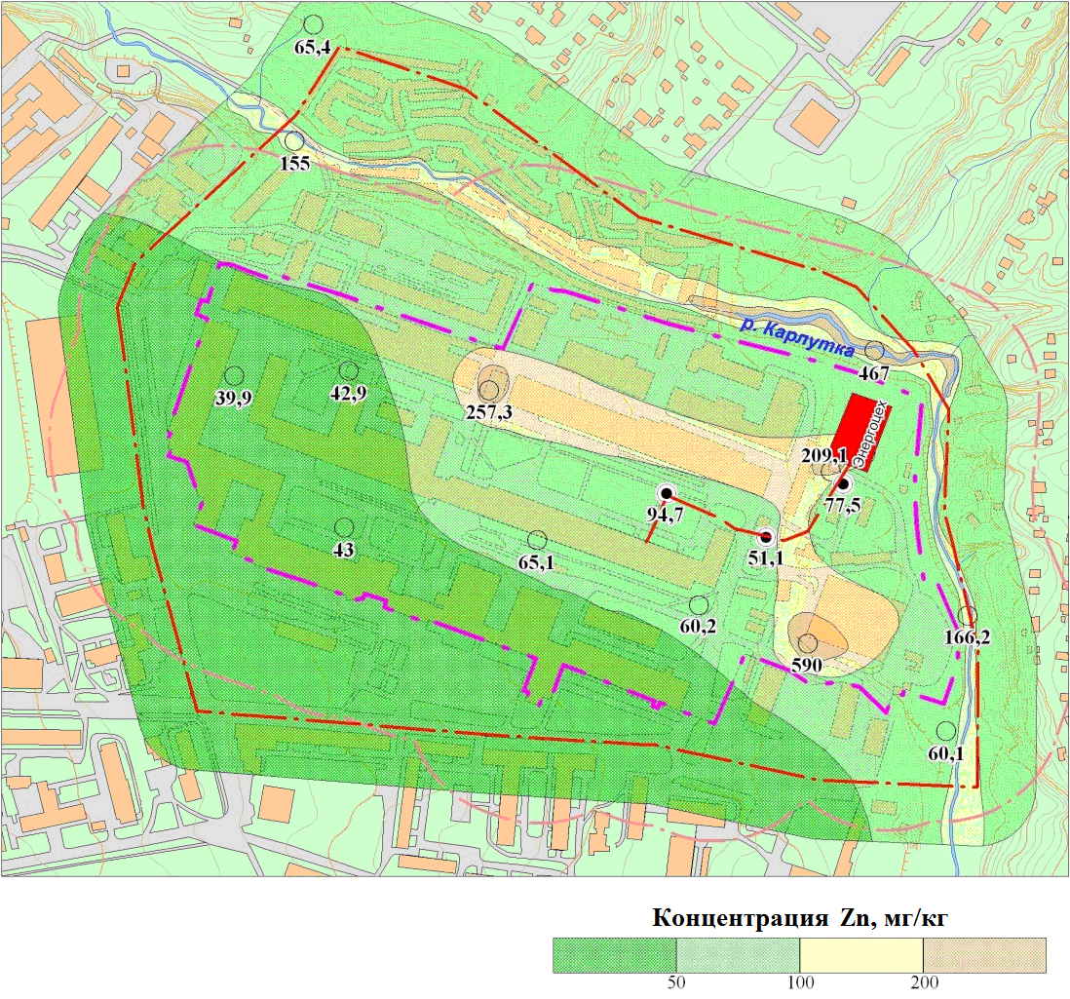
Гидрогенные аномалии
Гидрогенные аномалии выделяются приуроченностью к поймам рек, днищам оврагов и балок. Для них обычно свойственно значительное участие элементов, характерных для стоков гальванических производств и очистных сооружений (серебро, никель, хром).
Пример гидрогенной аномалии на карте.

Slide 71
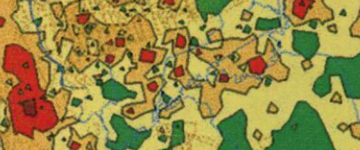
Вейстогенные аномалии
Вейстогенные аномалии отличаются резкими перепадами состава и концентраций. При их детальном изучении нередко удается выявить частицы – носители загрязнения.
Обычно бывают приурочены к территориям на окраинах городов, где располагаются или располагались ранее свалка, а также в понижениях рельефа, где производилась отсыпка поверхности.
Примеры вейстогенных аномалий на карте

Slide 72
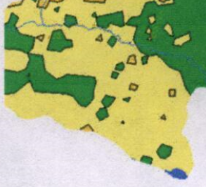
Агрогенные аномалии
Агрогенные аномалии приурочиваются к сельскохозяйственным землям. Для них характерно присутствие фосфора и элементов-примесей, содержащихся в апатитах и фосфоритах (фтор, стронций, иногда также мышьяк, свинец, цинк, редкоземельные).

Slide 73
7. КАРТОГРАФИРОВАНИЕ ГЕОЛОГО-ГЕОМОРФОЛОГИЧЕСКОГО ЗАГРЯЗНЕНИЯ

Slide 74
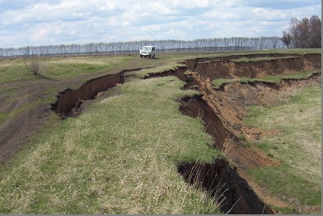
Картографирование геодинамических процессов
Качественное картографирование включает выявление факта протекания процесса, его локализацию и (иногда) балльную оценку интенсивности. Процессы современной геодинамики затрагивают рельеф, почвы, растительность, поверхностные и подземные воды; каждое изменение геокомпонентов может рассматриваться как дешифровочный признак. Поэтому выявление и локализация геодинамических процессов и их последствий являются областью наиболее эффективного применения методов дистанционного зондирования.
Количественное картографирование может опирается на натурные измерения проявлений процессов за определенные интервалы времени, проводимые при экспедиционных, стационарных и полевых экспериментальных исследованиях. Методы количественной характеристики геодинамических процессов по техническому уровню применяемой аппаратуры подразделяются на простые, средние и сложные.
Характеристиками интенсивности служат:
- объем смытого материала (определяемый с помощью метода шпилек при изучении плоскостного смыва, путем наблюдений за продвижением вершин оврагов и денудационных уступов);
- интенсивность транспорта наносов и растворенного вещества (определяется через показатели твердого и/или ионного стока, на основе регулярного опробования водотоков);
- объем и/или мощность новообразованных отложений (определяется по накоплению илистых образований в прудах, руслах, на поймах и в искусственных ямах - ловушках);
- остаточное содержание гумуса (определяется по результатам почвенных исследований). Важнейшим условием сопоставимости результатов является нормирование их на интервалы времени с определением соответствующих количественных характеристик, таких как модули твердого стока, в т/км². в год.

Slide 75
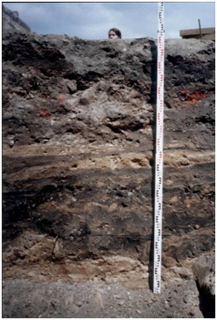
Картографирование техногенных и техногенно-измененных отложений и форм рельефа
Выделение и картографирование последствий техногенных воздействий на геологическую среду является составной частью крупномасштабных геолого-экологических исследований. Методика их проведения предусматривает выделение следующих видов техногенных отложений:
- техногенно-образованные (отвалы теплоэнергетических, металлургических и химических предприятий, свалки промышленных и строительных отходов), наибольшие проблемы бывают именно с ними;
- техногенно-переотложенные (намывные и насыпные грунты гидротехнических, транспортных и промышленных сооружений, селитебных систем, отвалы горнодобывающих предприятий);
- техногенно-измененные (находящиеся в зонах влияния транспортных сооружений и коммуникаций, гидротехнических сооружений, отвалов, инженерно-строительных сооружений, горнодобывающих предприятий, водозаборов и водопонижающих скважин, сельскохозяйственных угодий, коммунально-складских территорий, селитебных систем, свалок).

Slide 76
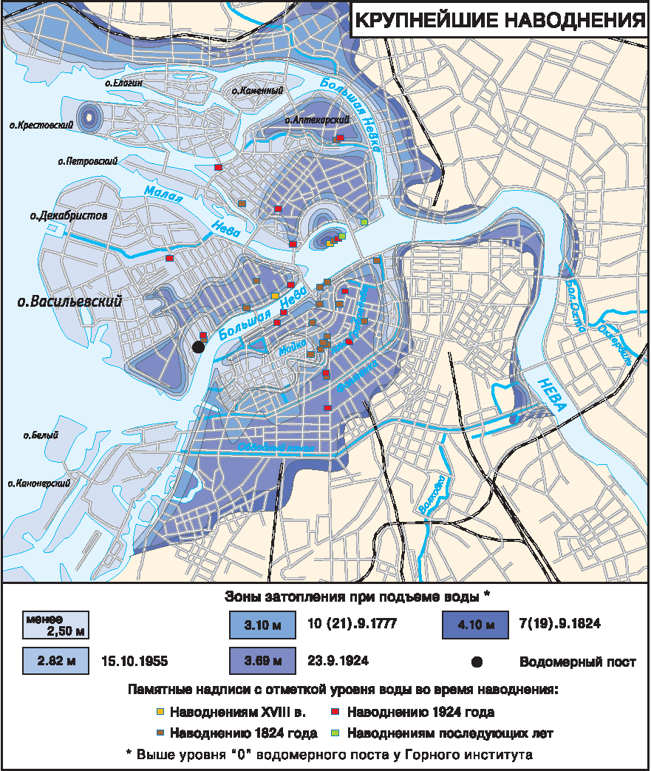
Картографирование последствий геолого-геоморфологического загрязнения
Оценка риска техногенно спровоцированных катастроф является частью более общей задачи географической оценки состояния территорий. Начальным уровнем решения этой задачи является выделение потенциально неустойчивых состояний геосистем, что на практике осуществляется на интуитивном уровне, путем визуального анализа топографических, инженерно-геологических и/или геоморфологических карт и учета информации о прошлых событиях на данной и аналогичных территориях. Это означает разработку перечней чрезвычайных ситуаций (землетрясение, извержение вулкана, цунами, наводнение, обвал, оползень, карстовый провал, смерч, и т.д.), возможных в пределах рассматриваемых территориальных единиц, с оценкой вероятности их возникновения в терминах лингвистических переменных типа «много», «средне», «мало» и составлением способом качественного фона соответствующих оценочных карт. Территориальные единицы выделяются преимущественно по абсолютным отметкам и геоморфологическому признаку (поймы, террасы, склоны различных уровней крутизны и т.д.).

Slide 77
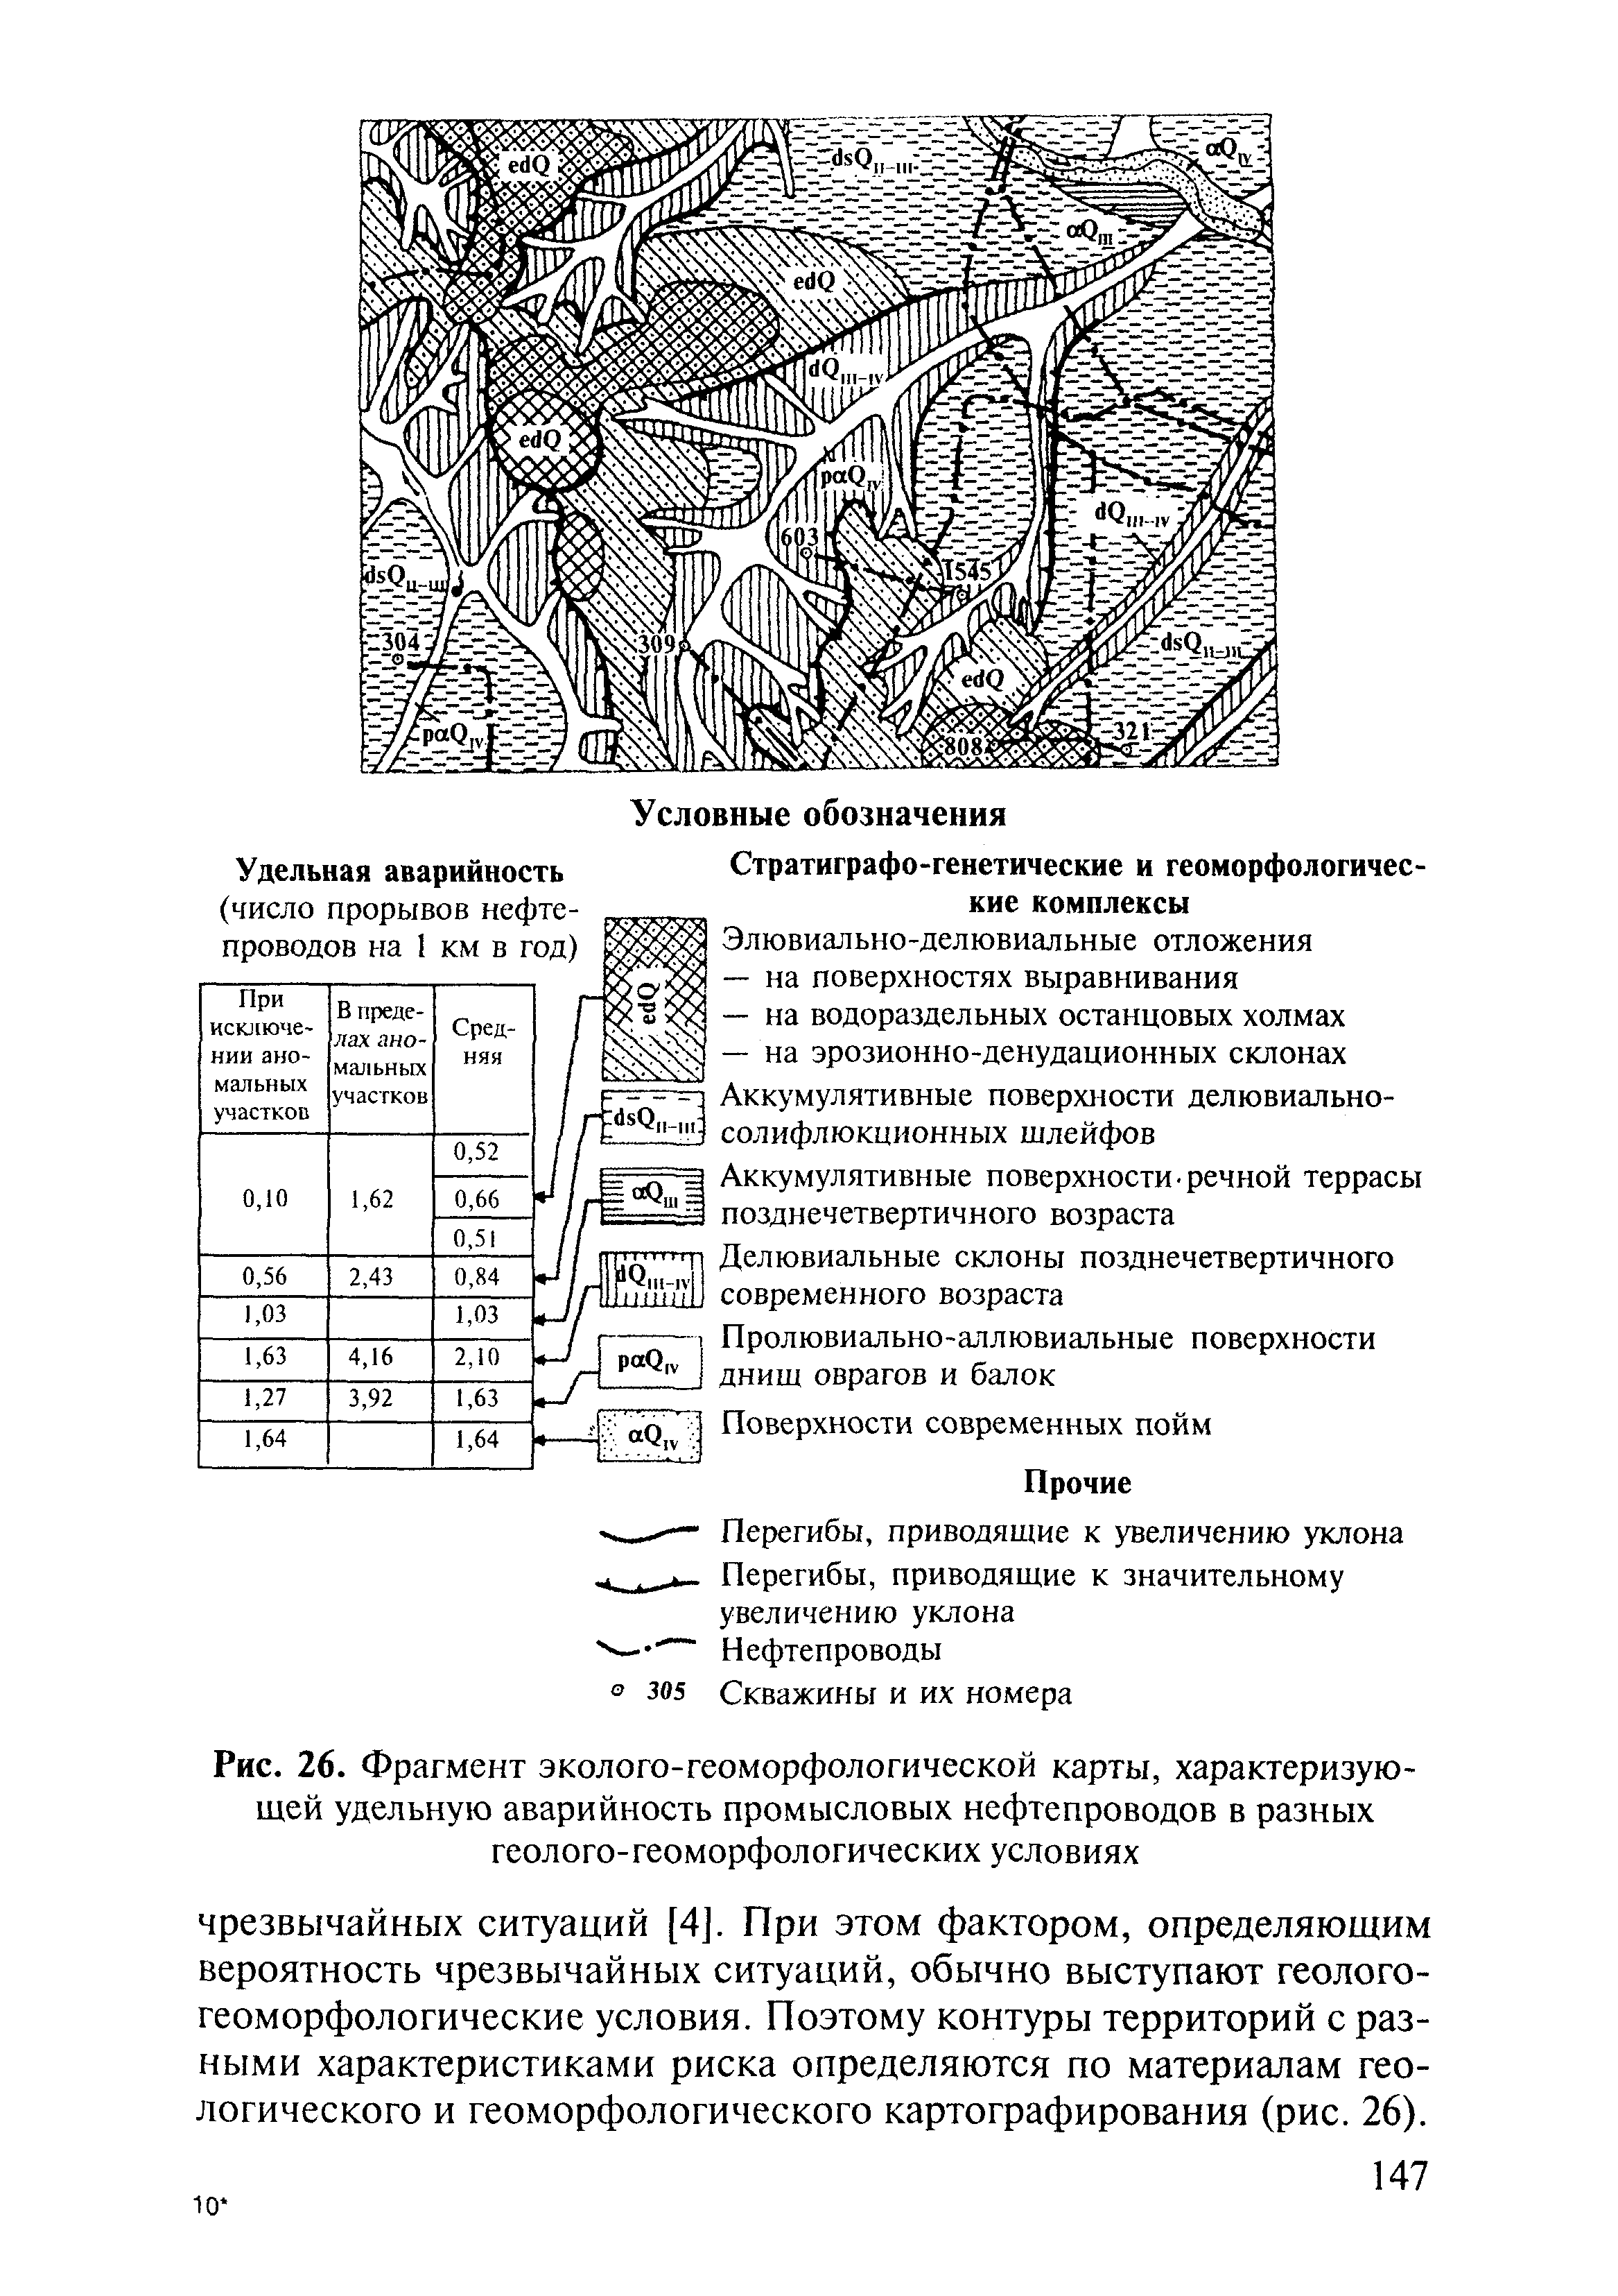
При наличии достаточно длительных рядов наблюдений или исторических данных, вероятность аварийных ситуаций той или иной степени тяжести оценивается количественно, как число возможных ситуаций в год. Так, отработана методика создания карт аварийности промысловых трубопроводов на нефтяных месторождениях, с привязкой фактических данных об аварийности к контурам отложений различного возраста и генезиса.

Slide 78
8. БИОЭКОЛОГИЧЕСКИЕ АСПЕКТЫ КАРТОГРАФИРОВАНИЯ

Slide 79
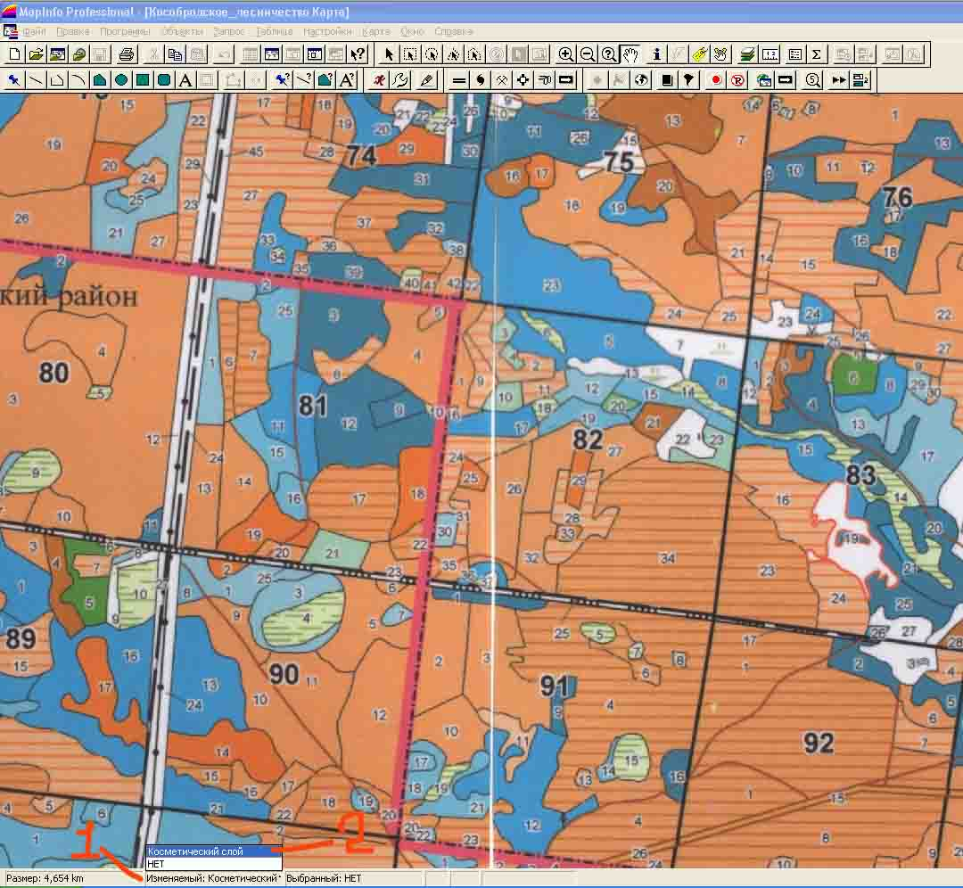
Биоэкологическое картографирование
Основы теории и методики биоэкологического картографирования разработаны В.Б.Сочавой и его научной школой. В рамках этого научного направления картографирование осуществляется на основе качественных оценок растительных сообществ, подразделяемых на абсолютно коренные, практически коренные, условно коренные, длительно-производные и кратковременно-производные. Коренные типы лесов подразделяются в зависимости от породного состава.
Источниками информации являются материалы дистанционного зондирования в сочетании с полевыми исследованиями на ключевых участках при мелкомасштабном картографировании, маршрутные наблюдения при крупномасштабных исследованиях. В последнем случае объектом картографирования становятся также состояние и тенденции развития растительных комплексов: восстановительные сукцессии после пожаров и рубок, серийные смены древостоев, стабилизация и др. Выявление тенденций позволяет картографировать прогнозируемые будущие состояния растительности и ландшафтов в целом в рамках ландшафтно-динамических сценариев.

Slide 80
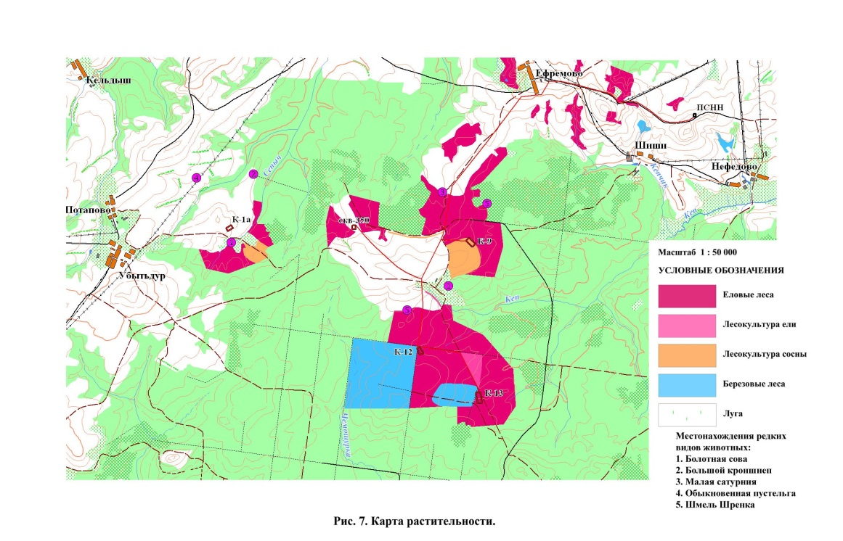
Биоэкологическое картографирование (продолжение)
Картографирование состояния животного населения и условий его обитания может выполняться лишь на основе весьма трудоемких работ по определению численности и плотности популяций. Состояние фауны характеризуется в категориях видового разнообразия и ареалов отдельных видов, включая их динамику. В отношении редких, наиболее строго охраняемых видов проводится полевое картографирование местообитаний, с последующей разработкой и юридическим оформлением охранных мероприятий. При полевых работах весьма эффективно использование в целях определения координат местообитаний охраняемых видов современных приборов, использующих GPS-технологии.

Slide 81
Биоиндикационное картографирование
Основными элементами биоиндикационного картографирования являются:
- выбор территориальных единиц;
- выбор биоиндикаторов;
- наблюдение за состоянием биоиндикаторов;
- обработка и картографическое представление результатов наблюдений.
Количественные и качественные характеристики биоиндикационных реакций на уровне отдельных видов, будучи локализуемыми в пределах территориальных единиц, наиболее адекватно картируются с помощью картограмм и картодиаграмм. Картограммами передают относительные характеристики, осредненные по площадям территориальных ячеек; картодиаграммами - абсолютные характеристики или их структуру, обычно по административно-территориальным единицам.
Биоиндикационные реакции на уровне сообществ выражаются с помощью показателей флористического и/или фаунистического разнообразия, что наиболее адекватно отображается с помощью картодиаграмм.

Slide 82
Медико-географическое картографирование
Нацелено на отображение факторов среды, как позитивно так и негативно влияющих на здоровье человека. В зависимости от того, являются ли предметом показа факторы среды или результаты их воздействия, т.е. определенные патологии, карты могут быть отнесены к группам медико-географической классификации:
- нозогеографические карты, характеризующие фактическое распространение болезней;
- медико-географические карты и близкие н ним по содержанию карты медико-географической оценки окружающей среды, отображающие природные и социальные предпосылки болезней.
Среди факторов болезней, составляющих предмет медико-географического картографирования, различают: а) географические предпосылки, обусловленные социальными, историческими и физико-географическими причинами (потенциальные ареалы заболеваний); б) области источников заболеваний, связанные с видовым и количественным составом переносчиков, интенсивностью циркуляции возбудителя в природном очаге (фактические нозоареалы).
Реализация природных предпосылок для заболеваний зависит от населенности территорий, образа жизни населения, организации здравоохранения. Поэтому фактическое распространение болезней (предмет нозогеографического картографирования) может отличаться от распространения соответствующих природных факторов.

Slide 83
Медико-географическое картографирование абиотических факторов
Осуществляется главным образом на основе метеорологических данных. При создании таких карт проводится интерпретация климатических параметров (годовые, сезонные, месячные и др. средние, максимальные и минимальные температуры, суммы осадков, скорости ветров, параметры радиационного режима) и других характеристик (таких как обеспеченность микроэлементами, повторяемость опасных геодинамических процессов и т.п.), с точки зрения экологии человека. В целях такой интерпретации в рамках медико-биологических исследований определяются оптимальные для человека интервалы характеристик, а фактические их величины в тех или иных пунктах рассматриваются как отклонения от оптимума. При этом составляются многочисленные (преимущественно изолинейные) аналитические карты отдельных параметров (продолжительность и степень выраженности комфортных и дискомфортных периодов, отдельные факторы комфорта и дискомфорта). На синтетических картах способом качественного (количественного) фона показываются обобщающие качественные или полуколичественные (балльные) оценки благоприятности климата и ландшафтов в целом.

Slide 84
Медико-географическое картографирование биотических факторов
Осуществляется на основе обобщения данных медицинской статистики, преимущественно в мелких масштабах. При этом изображаются нозоареалы, иногда с подразделением по разновидностям болезней, либо по степени риска заражения. Соответственно, способами изображения являются ареалы, качественный фон, иногда также значки.
Крупно- и среднемасштабное картографирование распространено меньше, т.к. предполагает значительно большую полноту фактических данных. Крупномасштабные карты создаются в значительной мере на основе специальных полевых работ. Например, при полевых исследованиях распространения иксодовых клещей (переносчиков энцифалита) учитывается численность клещей (число экземпляров на белом полотнище стандартного размера за 1 км пешего маршрута), а также дается характеристика их местообитаний. Для обеспечения сопоставимости маршруты проводятся в весенний период максимальной активности. При камеральной обработке проводится сопоставление полевой карты распространения клещей с ландшафтными, зоогеографическими, геоботаническими, геоморфологическими картами, в целях отнесения данных наблюдений к внутренне однородным территориальным единицам.

Slide 85
Картографирование охраны живой природы
Административно-хозяйственные аспекты охраны окружающей среды включают, прежде всего, территориальное планирование и градостроительное зонирование, с закреплением видов разрешенного использования.
Технологические аспекты охраны окружающей среды реализуются на основе разделов проектной документации «Перечень мероприятий по охране окружающей среды» и документов экологического нормирования на уровне предприятий
Политические, юридические и общественные аспекты охраны окружающей среды включают разработку законов и других нормативных актов природоохранной направленности, а также контроль за их соблюдением. Полнота и эффективность природоохранного законодательства нередко оценивается общественными организациями, с составлением соответствующих рейтингов, отражающих полноту охвата нормативными актами компонентов природной среды и экологических проблем, их эффективность, участие стран и регионов в общенациональных и международных акциях и мероприятиях.
Фрагмент карты «Экологическая преступность в России»

Slide 86
9. КОМПЛЕКСНОЕ ЭКОЛОГИЧЕСКОЕ КАРТОГРАФИРОВАНИЕ

Slide 87
Задачи комплексного экологического картографирования
Комплексность экологического картографирования предполагает одновременное отображение:
- географической среды (ландшафтов), в которой происходит взаимодействие и развиваются экологические отношения между природными и социально-экономическими системами;
- техногенных и антропогенных воздействий и реакции среды на них;
- оценок результатов взаимодействия, т.е. экологического состояния элементов природной среды.
Практически задача комплексного экологического картографирования решается путем создания атласов и серий взаимосвязанных карт экологического содержания, либо составлением отдельных комплексных карт, содержание которых включает в минимально допустимом объеме все перечисленные элементы. Атласное картографирование обычно опирается на результаты комплексных исследований.
Содержание понятия экологической ситуации как предмета картографирования раскрывает следующая схема:

Slide 88
Подходы к картографированию устойчивости ландшафтов
Существует 3 основных подхода к содержанию этого понятия: инертность, т.е. способность сохранять при внешних воздействиях исходное состояние в течение некоторого времени; пластичность, т.е. способность переходить из одного состояния в другое, сохраняя при этом внутренние связи; восстанавливаемость, т.е. способность возвращаться в исходное состояние после прекращения воздействия.
При отсутствии количественных характеристик интенсивности процессов выноса поллютантов и самоочищения от них, на основе ландшафтного районирования могут быть выполнены приближенные оценки, с выделением ландшафтов, обладающих повышенной, средней и пониженной устойчивостью к загрязнению атмосферы и гидросферы. При этом в качестве ведущих и наиболее доступных для изучения по картам факторов устойчивости принимают во внимание глубину и густоту расчленения рельефа, а также залесенность.

Slide 89
Критерии оценки экологических ситуаций
Общая оценка экологической обстановки | Группы показателей |  |  |  | Основные направления улучшения экологического состояния
 | Природа | Здоровье населения | Хозяйство | Социум
1. Удовлет-ворительная | Норма | Норма | Норма | Норма | Возможны улучшения без существенных затрат
2. Напряженная | Признаки деградации отдельных компонентов | Признаки ухудшения по отдельным группам | Усложнение хозяйственной деятельности | Начинается осознание экол. проблем | Стабилизация хоз. деятельности и/или совершенствование технологий
3. Критическая | Деградация отдельных компонентов и ландшафтов | Ухудшения здоровья отдельных групп | Снижение эффективности хозяйства | Проявления экологически обусловленного соц. напряжения | Необходимо внедрение новых технологий и совершенствование природоохранного оборудования
4. Кризисная | Деградация ландшафтов в целом с признаками не-обратимости | Повсеместное ухудшение здоровья. Рост детской смертности | Падение удельной и общей эффективности хозяйствования | Экологически обусловленного соц. напряжение становится фактором обществ. развития | Крупные финансовые затраты и структурная перестройка хозяйства
5. Ката-строфическая | Глубокие и необратимые изменения, деградация ландшафтов | Тенденции к вымиранию | Прогрессирующие хозяйственные потери. Нарушение структуры хозяйства | Экологически обусловленное соц. напряжение определяет обществ. развитие | Коренная структурная перестройка хозяйства. Огромные капитальные вложения

Slide 91
Количественные оценки состояния среды

Slide 92
Легенды комплексных экологических карт
Легенды комплексных экологических карт отличаются большой сложностью и включают значительную часть арсенала изобразительных средств тематической картографии. Значками (в т.ч. структурными) изображаются источники, а также иногда объемы и структура техногенных и антропогенных воздействий (города, предприятия), а также не выражающиеся в масштабе карты уникальные природные объекты. Линейными знаками показываются элементы географической основы, имеющие значение для характеристики экологической обстановки: гидросеть (в т. ч. с характеристикой качества воды), коммуникации (в т. ч. с характеристикой напряженности использования и/или воздействия на среду). Качественным фоном может передаваться как характеристика ландшафтов и природопользования, так и оценки экологической обстановки.
На комплексных экологических картах часто используют одновременно две системы качественного фона: окраску и штриховые обозначения. Дополнительно, для характеристика состава экологических проблем, используются относящиеся к ландшафтным и/или административно-территориальным выделам сложные буквенные индексы (см. выше). Изолинии применяются для количественной характеристики состояния среды (уровни загрязнения атмосферного воздуха, значения СПАН и др.). Ареалами традиционно обозначают территории распространения охраняемых видов, особо охраняемые природные территории, а также поддающиеся оконтуриванию области распространения отдельных видов загрязнения (запыленность снежного покрова, выпадение кислотных осадков и т.п.).

Slide 93
Неудачный пример комплексной экологической карты:
- 2 системы изолиний, 2 системы качественного фона ведут к перегрузке карты;
- фоновая окраска использована для разных целей, и в т.ч. показа второстепенной характеристики.

Slide 94
Удачный пример эколого-картографического сервиса:
Возможность навести справки по конкретному адресу: http://www.cottagesspb.ru/ekologiya/sankt-peterburga/

Slide 95
11. ГЕОГРАФИЧЕСКИЙ АНАЛИЗ ЗАГРЯЗНЕНИЯ

Slide 96
Задачи географического анализа загрязнения
Задачу первоначального описания пространственного распределения уровней и состава загрязненности окружающей среды пока в какой-то мере решают государственные и региональные доклады. В то же время следствием неразработанности (а точнее отсутствия) географии загрязнений как самостоятельного научного направления является господство в научных публикациях, официальных документах и, как следствие, в практических решениях, географически неадекватных подходов, в которых локальные и региональные экологические проблемы рассматриваются в отрыве от конкретных территорий, либо по политико-административным единицам. Формы представления информации во многом определяют образ мышления ее пользователей.
Экологическое картографирование по своему содержанию и задачам ориентировано на выработку методов. Подобно тому, как геологическое картирование необходимо, но не достаточно для прогнозирования размещения полезных ископаемых, экологическое картографирование создает предпосылки для пространственного анализа экологических проблем, но не включает сам анализ. Географический анализ загрязнения включает выявление его территориальной структуры и пространственно-временной динамики.

Slide 97
Территориальная структура загрязнения
Под территориальной структурой загрязнения понимаются проявления неравномерностей антропогенных воздействий на геосистемы, отражающие особенности размещения источников, хода транспортировки и осаждения поллютантов, других последствий техногенеза.
Физическое загрязнение (электромагнитные поля), образующееся непосредственно вокруг источников, убывает пропорционально квадрату расстояния от них. Если источниками физических полей становятся частицы (радиоактивное загрязнение), то исчезает разница между территориальной структурой физического и химического загрязнения.
Химические загрязнения поступают в среду из естественных и искусственных источников, наиболее активно (по сравнению с другими видами загрязнений) включаются в биогеохимические круговороты и входят в состав всех геокомпонентов. Характер их динамики (водный и воздушный перенос), наряду с собственно химическими процессами трансформации поллютантов, определяет пространственное перераспределение уровней загрязненности.
Биологическое загрязнение проявляется преимущественно в местах образования и обладает собственной динамикой развития.

Slide 98
Анализ пространственно-временной динамики загрязнения включает сопоставление данных о распределении фактических уровней загрязнения, включая выявленную территориальную структуру, с материалами природно-территориального районирования, на локальном, региональном и глобальном уровнях организации пространства. При изучении атмосферных, водных и почвенных проблем предметом картографирования являются следующие аспекты: - условия развития нежелательных процессов (картографирование потенциала загрязнения атмосферы, интенсивности самоочищения водоемов, факторов развития деградации почв); - интенсивность развития нежелательных процессов (уровни загрязнения, интенсивность смыва почв и т.п.); - результаты и последствия нежелательных процессов (распространение экологически обусловленных заболеваний, накопление поллютантов в депонирующих средах, потери гумуса, проявления деградации экосистем). Сопоставление карт условий развития и фактической интенсивности нежелательных процессов позволяет контролировать полноту выявления факторов. Сопоставление карт результатов и последствий с картами условий развития и современной интенсивности процессов позволяет оценивать фактор времени. Уровни загрязненности могут меняться как постепенно (при беспрепятственном распространении поллютантов), так и скачкообразно (при наличии геохимических и/или орографических барьеров, либо скрытых локальных источников загрязнения).

